Slide 1
Solceller grundlæggende viden, installation og dataopsamling.
Februar 2023

Slide 2
Solceller
En solcelle er et anlæg, der hjælper med at producere elektricitet ved hjælp af den såkaldte fotoelektriske effekt.
Solceller producerer el i modsætning til solfangere, der bruger solens varme til at skabe varmt vand eller luft.
På den måde skaber solceller strøm ud fra solens lys – også når det er overskyet.
Du har højst sandsynligt også set dem på græsarealer og på hustage.

Slide 3
Solceller
Solceller producerer jævnstrøm, som kan bruge som en erstatning/supplement til nuværende strømanlæg.
Gennem en inverter kan jævnstrømmen omdannes til vekselstrøm og kobles ind i det offentlige net.
De virker helt uden bevægelige dele, og der er tale om en driftssikker teknologi.
Metoden er en effektiv og en vedvarende kilde til elektricitet, som både er energi-klima- og økonomivenlig.
Med solcelleanlæg støttes den grønne omstilling.

Slide 4
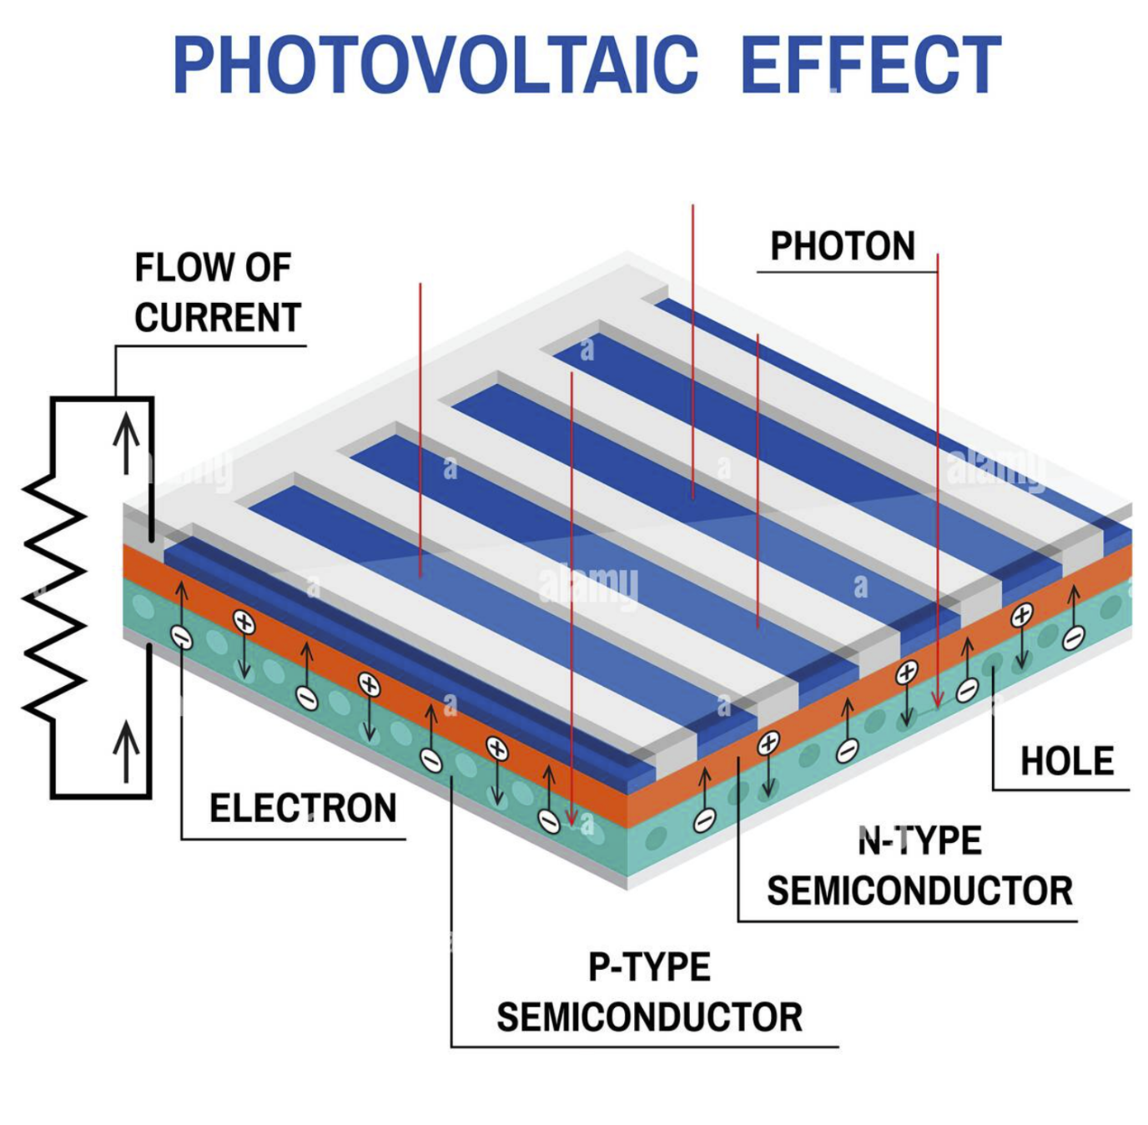
Solceller
Kort fortalt virker solceller ved at sollysets fotoner rammer elektronerne i solcellen, hvorved de får tilført energi og bryder løs fra deres normale position.
Dette gør dem i stand til at gennemtrænge den såkaldte p-n overgang i dioden, fortrinsvis i den ene retning.
Der vil derfor blive forskel i elektronkoncentrationen på for- og bagside.

Slide 5
Solceller
Ved at opsamle elektronerne på solcellens forsidekontakter kan de ledes gennem en ledning, tilbage til bagsiden og atter tilføres energi fra sollyset.
Der findes to hovedtyper af solceller, nemlig krystallinske og tyndfilm. Der eksisterer en lang række varianter af disse på markedet og endnu flere under udvikling.

Slide 6
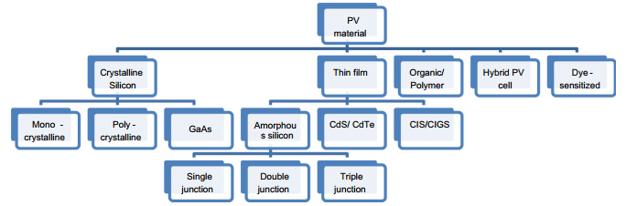
Solceller

Slide 7
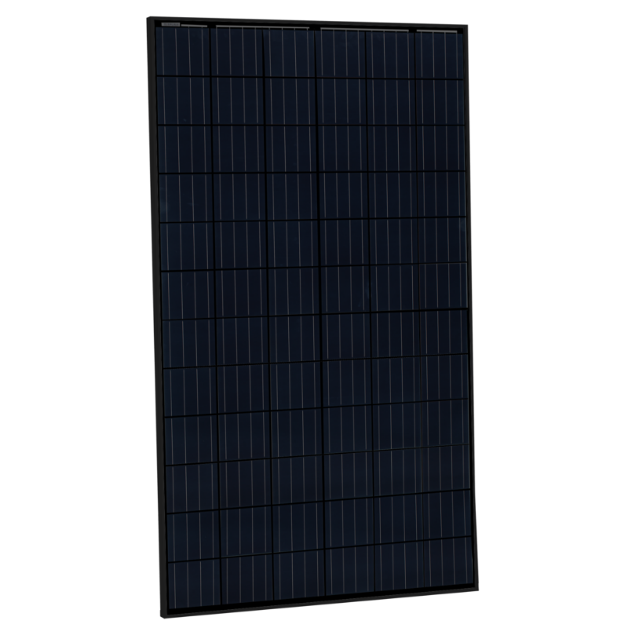
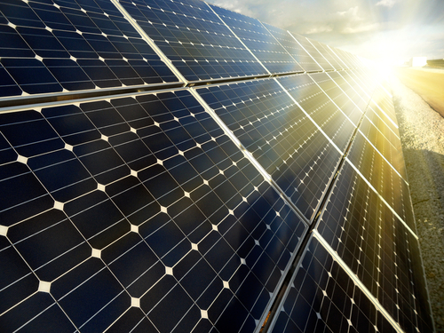
Solceller
Monokrystalliske solceller
Typisk er cellerne placeret mellem to glaslag eller et glaslag og et plastlag, hvor baggrunden er hvis for at hjælpe mod overophedning.
Det er den dyreste type solceller -og også den mest effektive
Typisk får du garanteret:
Effektivitet: ca. 17% paneleffektivitet
Levetid: forvent 30 – 40 år
Notes:
Effektiviteten er i forhold til WP (Watt peak- typisk 300-350 per panel) WP er for at kunne sammenligne panelernes ydeevne og måles under optimale forhold.

Slide 8
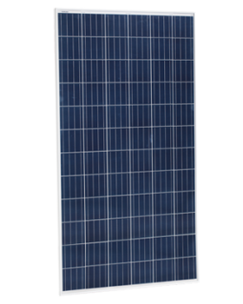
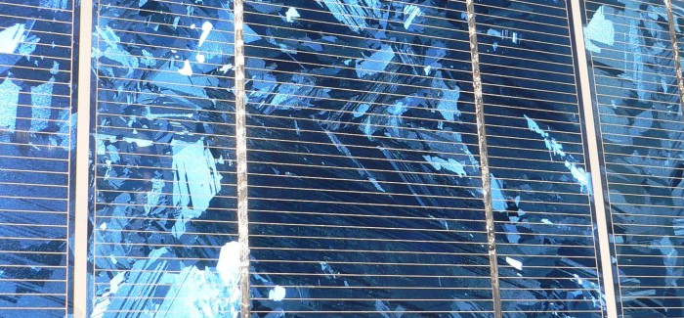
Solceller
Polykrystallinske solceller
De er knap så effektive som mono-panelerne og har en blå farve.
De kan farves sorte, men så falder effekten markant.
Da effekten er lidt ringere pakkes cellerne ofte tættere, så der er ganske enkelt er flere på samme areal og det dermed giver tæt på samme resultat som mono.
Effektivitet: Ca. 13-19% paneleffektivitet
Levetid: forvent 30 – 40 år
Notes:
Effektiviteten er i forhold til WP (Watt peak- typisk 300-350 per panel) WP er for at kunne sammenligne panelernes ydeevne og måles under optimale forhold.

Slide 9
Solceller – Opsummering på krystallinske celler
Monokrystallinske solceller:
Fordele:
Højere effektivitet:
Monokrystallinske solceller har en højere energiproduktion pr. enhed af solcellens størrelse sammenlignet med polykrystallinske solceller.
Bedre ydeevne i lavt sollys: Monokrystallinske solceller har en bedre ydeevne i lavere sollysforhold sammenlignet med polykrystallinske solceller.
Ulemper:
Dyrt:
Monokrystallinske solceller er dyrere end polykrystallinske solceller.
Svære at fremstille:
Monokrystallinske solceller er sværere at fremstille end polykrystallinske solceller, da de kræver en mere kompleks fremstillingsproces.

Slide 10
Solceller – Opsummering på krystallinske celler
Polykrystallinske solceller:
Fordele:
Billigere:
Polykrystallinske solceller er billigere end monokrystallinske solceller.
Lette at fremstille:
Polykrystallinske solceller er nemmere at fremstille end monokrystallinske solceller, da de kræver en mindre kompleks fremstillingsproces.
Ulemper:
Lavere effektivitet:
Polykrystallinske solceller har en lavere energiproduktion pr. enhed af solcellens størrelse sammenlignet med monokrystallinske solceller.
Dårligere ydeevne i lavt sollys:
Polykrystallinske solceller har en dårligere ydeevne i lavere sollysforhold sammenlignet med monokrystallinske solceller.

Slide 11
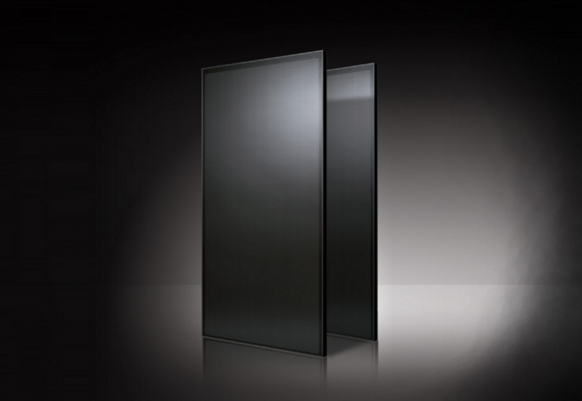
Solceller
Tyndfilm solceller
Tyndfilmssolceller har som nævnt en lavere effektivitet end de krystallinske solcelletyper. Typisk udnytter tyndfilmssolceller 14-16% af solens energi.
De fås i paneler og i fleksible versioner.
Typisk får du garanteret:
Effektivitet: ca. 14% paneleffektivitet
Levetid: forvent 30 – 40 år
Notes:
Effektiviteten er i forhold til WP (Watt peak- typisk 300-350 per panel) WP er for at kunne sammenligne panelernes ydeevne og måles under optimale forhold.

Slide 12
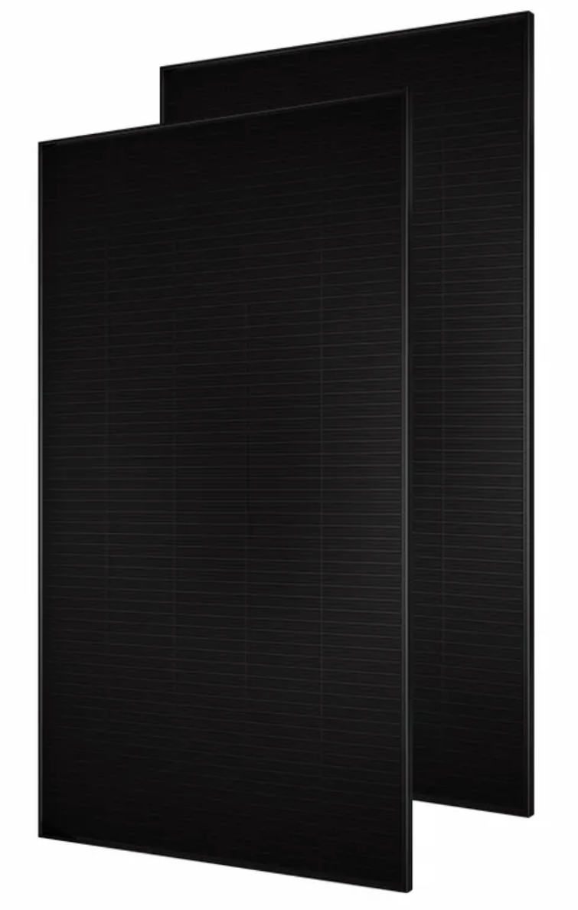
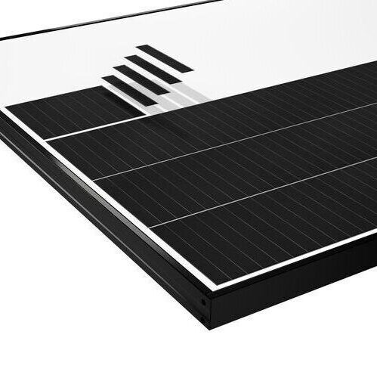
Solceller
Shingled solceller
De kan yde op til 21% i paneleffektivitet og er derfor godt foran de andre typer af paneler på markedet.
Det er Tyskudviklet teknologi og de yder desuden langt bedre ved overskyet vejr – helt på til 75% bedre.
Effektivitet: 21% og yder godt ved overskyet vejr
Forventet holdbarhed: 30 år.
Notes:
Cellerne i disse paneler er forbundet med elektrisk ledende lim der overflødiggør busbarre. Resultatet bliver at en langt mindre del af panelet lukker ned hvis et område bliver tilsmudset eller tildækket.
Det minsker også varmeudviklingen i panelerne.

Slide 13
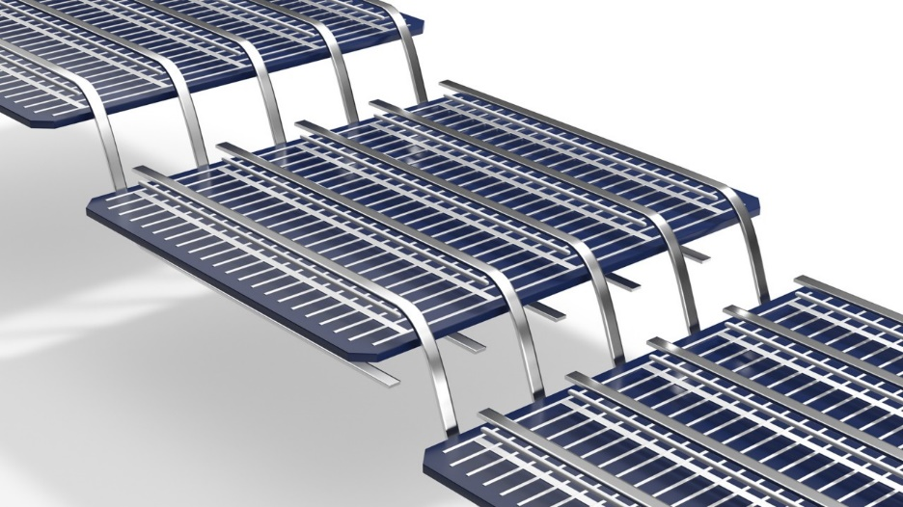
Solceller - busbarre
Solcellerne er lagt ud på tværs af panelet med mellemrum i mellem dem.
De er elektrisk forbundet med hinanden ved hjælp af en kobberskinne (Bus) der er loddet fast på cellerne.
Jo flere kobberskinner, jo mindre modstand og dermed mere effektiv forbindelse.
Derfor har mange producenter øget antallet af busbarre fra 3 og helt op til 6.
Busbarrenes ene pol ligger ovenpå cellerne og i værste tilfælde dækkes 3,5% af cellerne af busbarre og effektiviteten falder tilsvarende.
Der er typisk over 30m busbar i et enkelt panel.

Slide 14
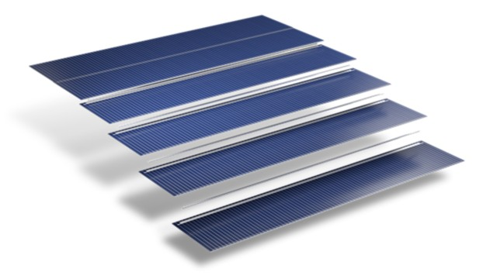
Solceller - shingled
Shingled solceller er solceller, som skæres i typisk 5 eller 6 strimler.
Disse strimler kan overlejres, som tegl på et tag, for at danne de elektriske forbindelser.
Strimlerne af solceller er sat sammen ved hjælp af et elektrisk ledende klæbemiddel (ECA), der giver mulighed for ledningsevne og fleksibilitet.
Notes:
Cellerne i disse paneler er forbundet med elektrisk ledende lim der overflødiggør busbarre. Resultatet bliver at en langt mindre del af panelet lukker ned hvis et område bliver tilsmudset eller tildækket.
Det minsker også varmeudviklingen i panelerne.
ECA Electrically Conductive Adhesives

Slide 15
Solceller – shingled, hvorfor?
Overordnet set er der tre gode grunde til at vælge det shingeld solcelle design fremfor alternativerne:
Bedre produktion
Højere stabilitet
Æstetisk pænere (syntes nogen)
Notes:
Cellerne i disse paneler er forbundet med elektrisk ledende lim der overflødiggør busbarre. Resultatet bliver at en langt mindre del af panelet lukker ned hvis et område bliver tilsmudset eller tildækket.
Det minsker også varmeudviklingen i panelerne.

Slide 16
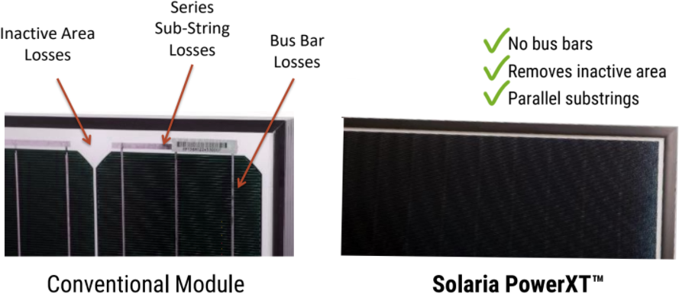
Solceller – shingled, hvorfor?
1. Bedre produktion
Højere effekt per kvadratmeter
De shingled solceller kræver ikke busbarre på tværs af toppen af ​​cellerne, så flere af solcellerne udsættes for sollys.
Cellerne behøver ikke at være adskilt som i konventionelle solpaneler, så solpanelområdet kan producere mere energi.
Notes:
Cellerne i disse paneler er forbundet med elektrisk ledende lim der overflødiggør busbarre. Resultatet bliver at en langt mindre del af panelet lukker ned hvis et område bliver tilsmudset eller tildækket.
Det minsker også varmeudviklingen i panelerne.

Slide 17
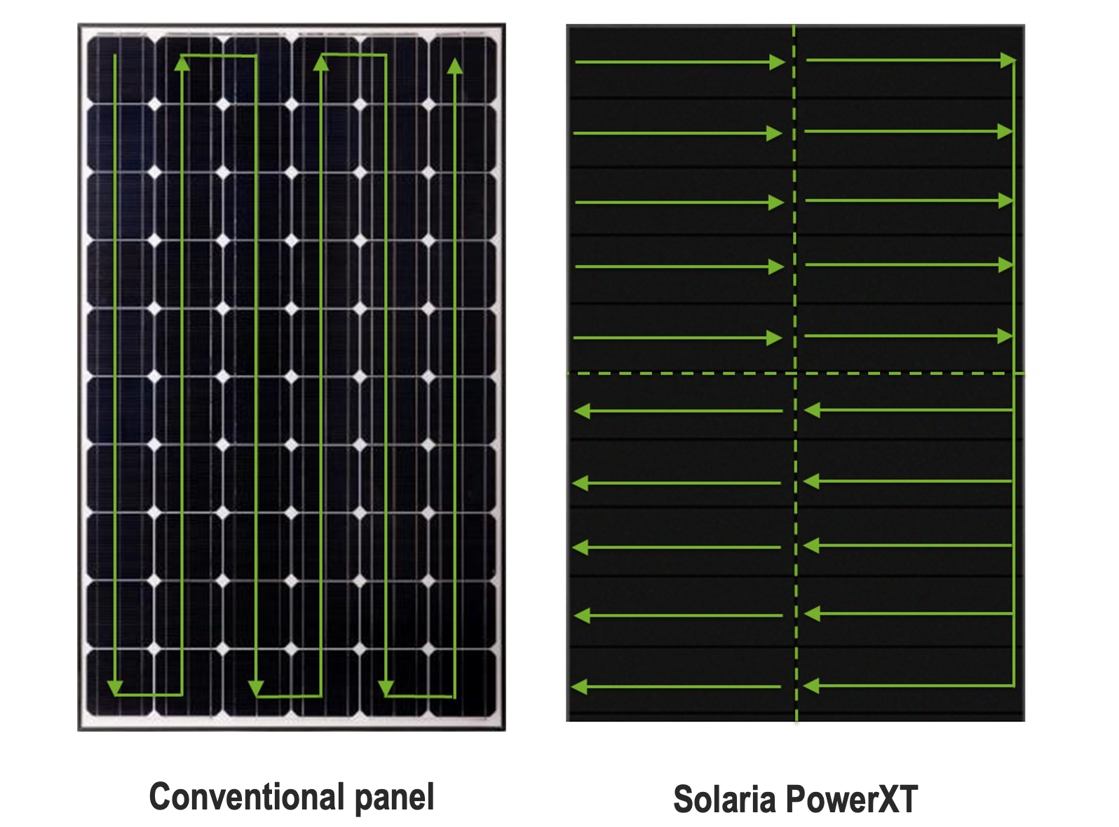
Solceller – shingled, hvorfor?
Til højre er eksempler på skygge og tab for et konventionelt solpanel og et shingled panel.
Det shingled panel har større ydeevne bortset fra eksemplet med lodret skygge.
Notes:
Cellerne i disse paneler er forbundet med elektrisk ledende lim der overflødiggør busbarre. Resultatet bliver at en langt mindre del af panelet lukker ned hvis et område bliver tilsmudset eller tildækket.
Det minsker også varmeudviklingen i panelerne.

Slide 18
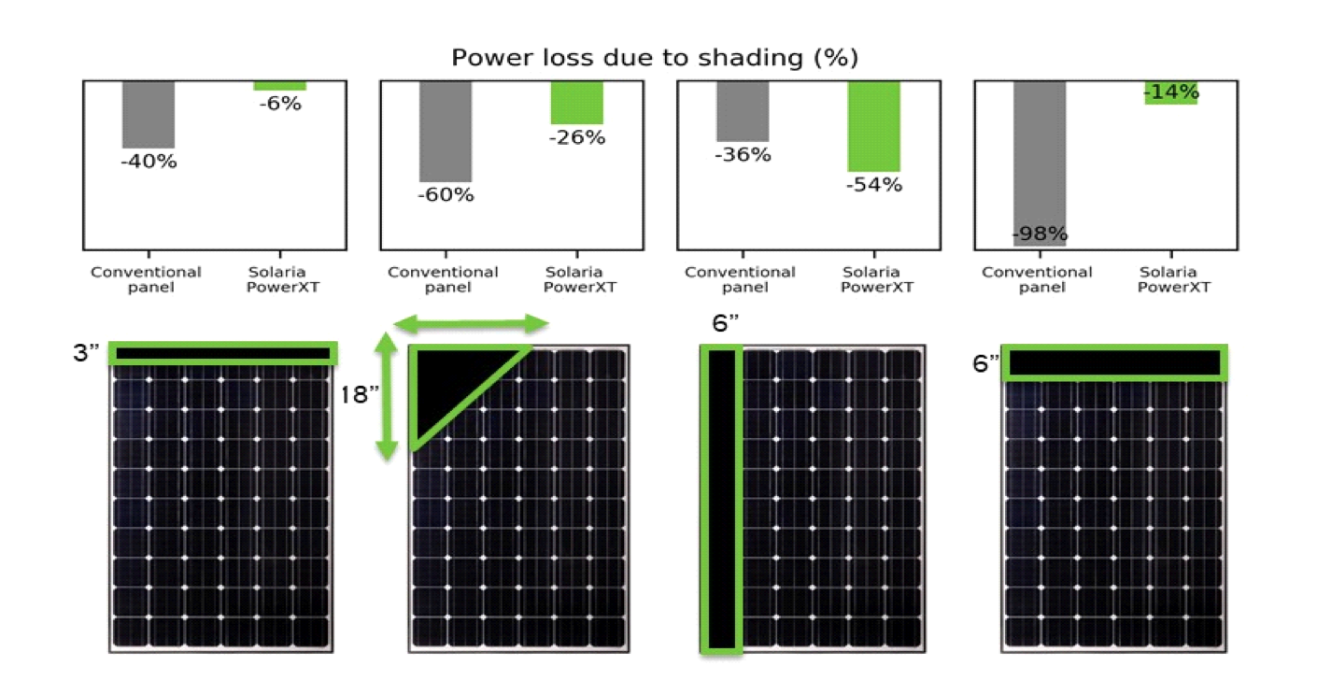
Solceller – shingled, hvorfor?
Notes:
Forskellen i nedlukningen af panelerne

Slide 19
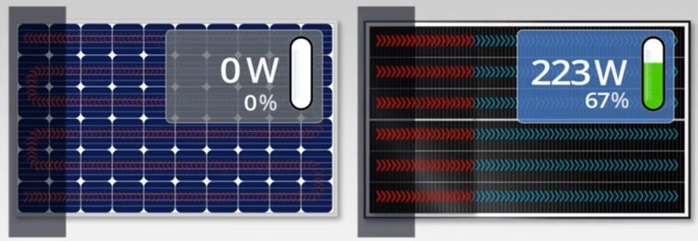
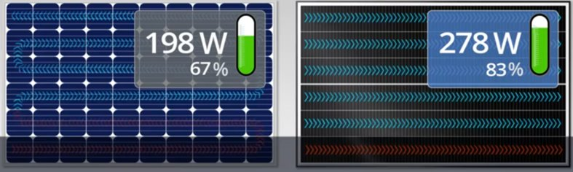
Solceller
Notes:
2 scenarier hvor enkelte celler er tildækket. –øverst en kolonne er afskygget: standart hele panelet lukker ned, shinglecell en tredjedel lukker ned.
Nederst en række er afskygget: standart busbarren (2rækker) lukker ned, shinglecell kun rækken lukker ned 16,5% vs 33%

Slide 20
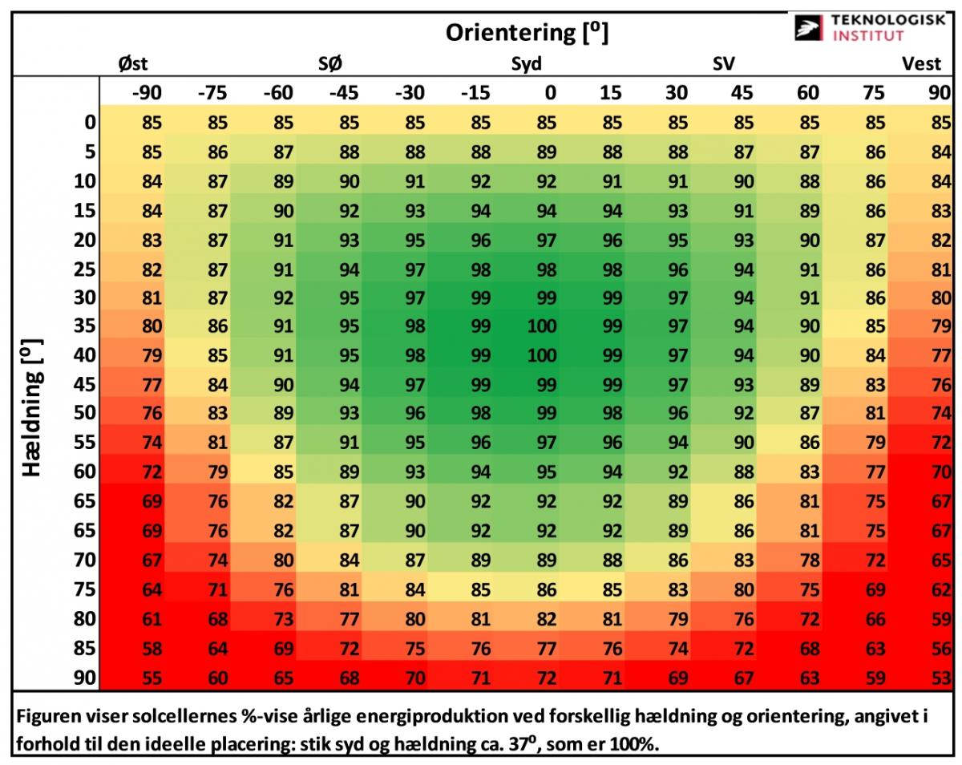
Solceller - Orientering
Hvad har betydning for ydeevnen:
Hældning (optimal: 38 grader i Danmark)
Retning i forhold til syd (optimal: stik syd)
Skygge på anlægget (bør ikke forekomme)
Placering på jordkloden og antal solskinstime

Slide 21
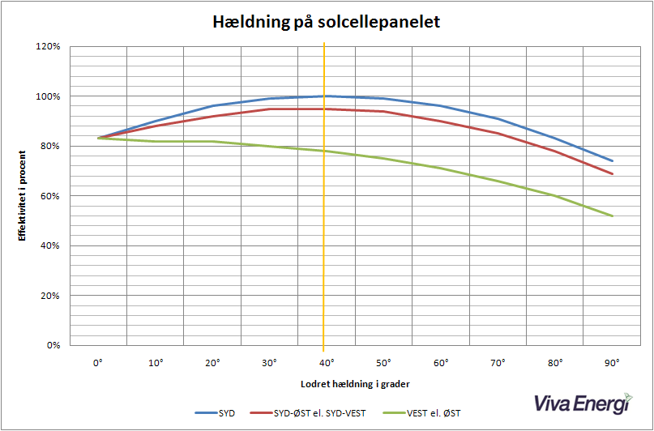
Solceller - Orientering

Slide 22
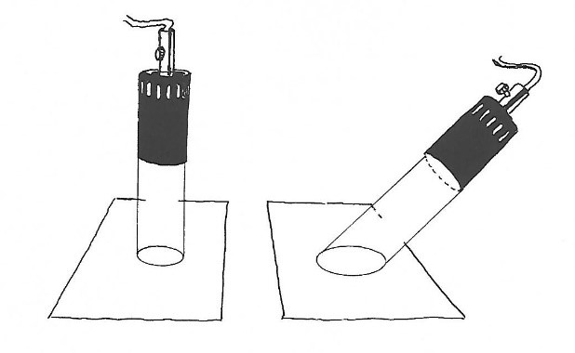
Solceller - Orientering
Som det ses på billedet vil den samme mængde energi fylde et større areal ved en lavere indstrålingsvinkel.
Derfor vil en vinkel tættere på lodret performer forholdsvist bedre om vinteren hvor solen står lavt end om sommeren.
Det årlige nettoudbytte er dog væsentligt ringere grundet de færre solskinstimer og den procentuelt større mængde diffust lys.
Notes:
Grunden til at der er mere diffust lys (i procent) om vinteren er at det skal bevæge sig længere igennem atsmosfæren.

Slide 23
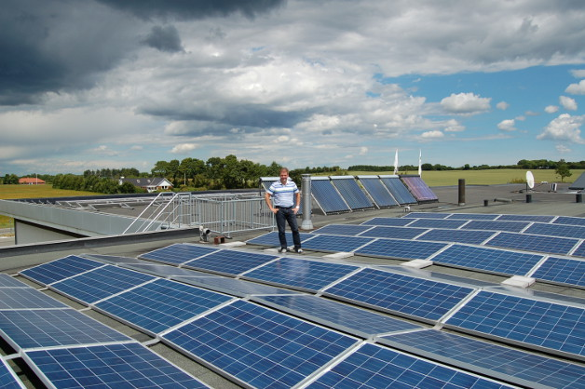
Solceller - Orientering
Notes:
Ved at orientere panelerne mod øst og vest forlænges produktionstiden og sandsynligheden for kunne at anvende produktionen frem for salg stiger. Det samlede udbytte bliver mindre end ved sydvendt. På flad tag kan panelerne placeres tættere da der ikke i samme omfang skal tages højde for skyggevirkninger.

Slide 24
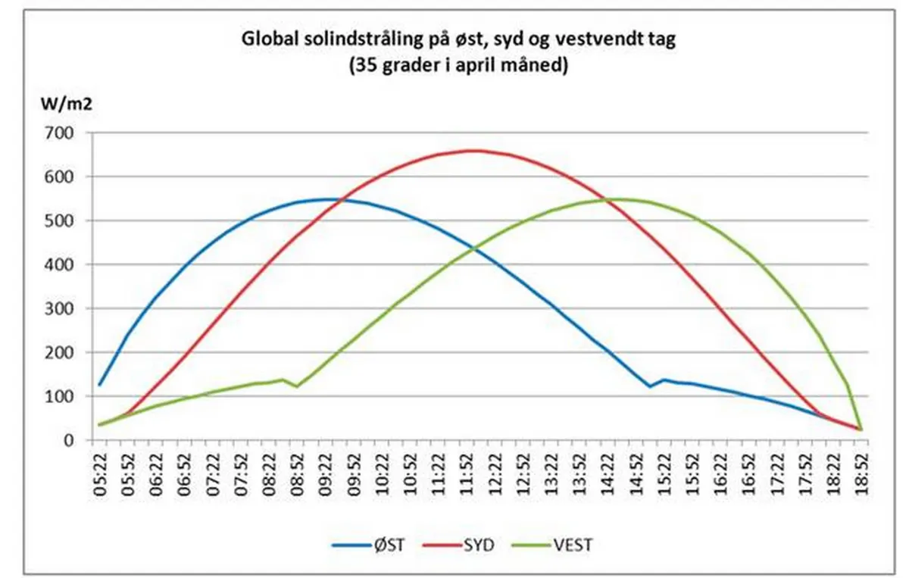
Solceller - Orientering
Solindstråling på øst, syd og vestvendt tag (35 grader i april måned)
Notes:
Ved at orientere panelerne mod øst og vest forlænges produktionstiden og sandsynligheden for kunne at anvende produktionen frem for salg stiger. Det samlede udbytte bliver mindre end ved sydvendt. På flad tag kan panelerne placeres tættere da der ikke i samme omfang skal tages højde for skyggevirkninger.

Slide 25
Solceller - dioder
Blocking dioder er nødvendige i Off Grid batteri installationer og ikke i On Grid installationer på villa tage, som sender overskudsstrømmen ud på nettet.
Når solen skinner og spændingen over solcelle panelerne er højere end batteri spændingen vil der blive ladet på batteriet.
Når det bliver mørkt og solcellerne stopper med at producere, så vil strømmen begynde at sive tilbage til panelerne og dermed aflade dit batteri.
Dette vil en Blocking Diode forhindre. Derfor er en blocking diode vigtig i alle Off Grid systemer, hvor der lades på et batteri (On Grid hybrid systemer på hustage med batteri, håndteres i inverteren).

Slide 26
Solceller - dioder
ByPass Dioder har en helt anden funktion.
De skal sørge for at hvis der skygges på et solcellepanel i din serie forbunden række af solcellepaneler, så er det kun serie forbundene solceller der rammes af dette.
Det gælder til gengæld for både On Grid og Off Grid solceller. ByPass dioder er næsten altid indbygget i solcellerne fra fabrikken.
Notes:
Hvis vi går med 2nedslag pr. km^2 er vi på den sikre side
Derfor i beboelse må kablet fra solcellen til inverteren ikke overstige 115/2=57m – alternativt installeres DC SPD

Slide 27
Solceller - dioder
Årsagen til ByPass Dioder er at hvis du har 2 solpaneler i serie forbindelse (se i diagrammet herover) og du får skygge på panel nr. 1, så stiger panel nr. 1’s modstand kraftigt og dermed bliver strømmen fra panel nr. 2 afsat som effekt i panel nr. 1.
ByPass Dioden sørger for at den strøm der produceres på Panel nr. 2 kan ledes udenom panel nr. 1 i stedet for at forsvinde i panel nr. 1.
Det er meget normalt at der er flere ByPass Dioder i hvert solcelle panel.
Notes:
Hvis vi går med 2nedslag pr. km^2 er vi på den sikre side
Derfor i beboelse må kablet fra solcellen til inverteren ikke overstige 115/2=57m – alternativt installeres DC SPD

Slide 28

Solceller – Energitjenestens 10 gode råd
1) Gå efter et anerkendt kvalitetsmærke
Søg evt. på Google på modelbetegnelsen eller producentnavn på modulerne og inverteren, og se om de er nævnt i forbindelse med større projekter, og om fabrikken har repræsentation i EU.
Rådene er tilpasset præsentationen og ikke direkte refereret
Notes:
Disse er råd kunden kan have læst inden de kontakter installatøren

Slide 29

Solceller – Energitjenestens 10 gode råd
2) Vælg en montør du har tillid til
En montør der har erfaring med solceller.
Spørg efter en referenceliste, så du selv kan tale med personer med tilsvarende anlæg.
Vælg et mærke, som er opført på energinet.dk’s positivliste, når du skal vælge inverter.
Du kan se solcelleanlæg på www.solcellepriser.dk
Find evt. en solcelleinstallatør på www.kso-ordning.dk
Rådene er tilpasset præsentationen og ikke direkte refereret
Notes:
Disse er råd kunden kan have læst inden de kontakter installatøren

Slide 30

Solceller – Energitjenestens 10 gode råd
3) Gå efter mindst mulig tab
Solceller taber ydelse med årene, eksempelvis 0,6 % om året.
De forskellige firmaer yder garantier. F.eks. 90 % efter 12 år og 20 % efter 25 år.
Rådene er tilpasset præsentationen og ikke direkte refereret
Notes:
Disse er råd kunden kan have læst inden de kontakter installatøren

Slide 31

Solceller – Energitjenestens 10 gode råd
4) Forlang datablad og dokumentation
Sammen med tilbud bør man forlange at modtage et datablad på solceller og inverter, samt dokumentation på forventet årlig anlægsproduktion.
Rådene er tilpasset præsentationen og ikke direkte refereret

Slide 32

Solceller – Energitjenestens 10 gode råd
5) Gå efter solcellemoduler med plus tolerance
De evt. er individuelt flash-testet med mærkeplade på bagsiden af solcellerne.
Dette betyder, at de er sorteret med de fineste solceller, så de producerer fra 0 til +3W - +5W i forhold til specifikationerne.
Rådene er tilpasset præsentationen og ikke direkte refereret

Slide 33

Solceller – Energitjenestens 10 gode råd
6) Tjek solcellemodulernes temperaturkoefficient
Solceller er halvledere og data er ved +25 grader.
Solcellens arbejdstemperatur ligger typisk i intervallet 45 - 80 grader.
De bedste moduler ligger på 0,3 %, mens de ringere kan ligge op til 0,8 % tab pr. grad over 25 grader.
Vær opmærksom på at sorte solcellemoduler bliver mere varme end moduler med lys baggrund og lyse rammer.
Rådene er tilpasset præsentationen og ikke direkte refereret

Slide 34

Solceller – Energitjenestens 10 gode råd
7) Undersøg virkningsgraden for solceller og inverter
Vær opmærksom på, at virkningsgraden for solceller og inverter bliver dårligere ved øget temperatur.
Rådene er tilpasset præsentationen og ikke direkte refereret

Slide 35

Solceller – Energitjenestens 10 gode råd
8) Jævnstrøm har det ikke godt med afstande
Sørg for mindst mulig kabellængde mellem solcellemoduler og inverter.
En god kabelinstallation bør ikke give et tab på mere end 1 %. En dårlig kabelinstallation kan hurtigt komme op på 4 %.
Vejledende tykkelse af kabel er 4 kvadrat.
Rådene er tilpasset præsentationen og ikke direkte refereret

Slide 36

Solceller – Energitjenestens 10 gode råd
9) Tag højde for skygge på solcellerne
Ved skygge bør der være flere serier i hvert modul, der styres af dioder, så færrest mulige celler kobler ud ved skygge.
Som en tommelfingerregel skal anlægget være skyggefrit i tidspunktet 9 – 17 i sommerhalvåret.
Rådene er tilpasset præsentationen og ikke direkte refereret

Slide 37

Solceller – Energitjenestens 10 gode råd
10) Undersøg solcellernes vægt
Undersøg hvor meget solcellerne vejer og om den ekstra vægt har betydning for tagkonstruktionen.
Kontakt kommune og forsikringsselskab og hør, om de har nogen indvendinger i forbindelse med køb af et solcelleanlæg.
Rådene er tilpasset præsentationen og ikke direkte refereret

Slide 38
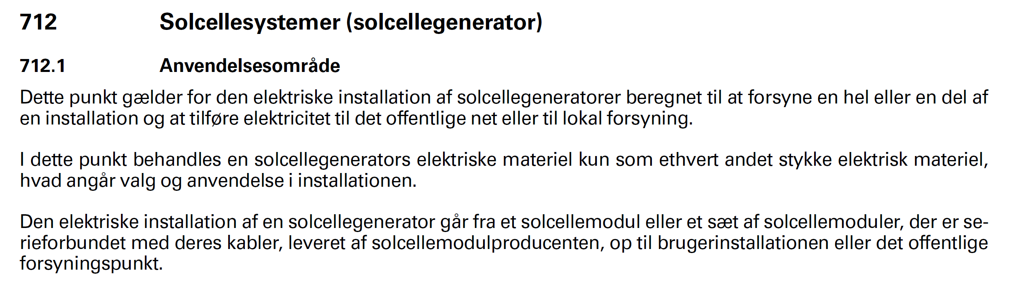
Solceller - installation

Slide 39
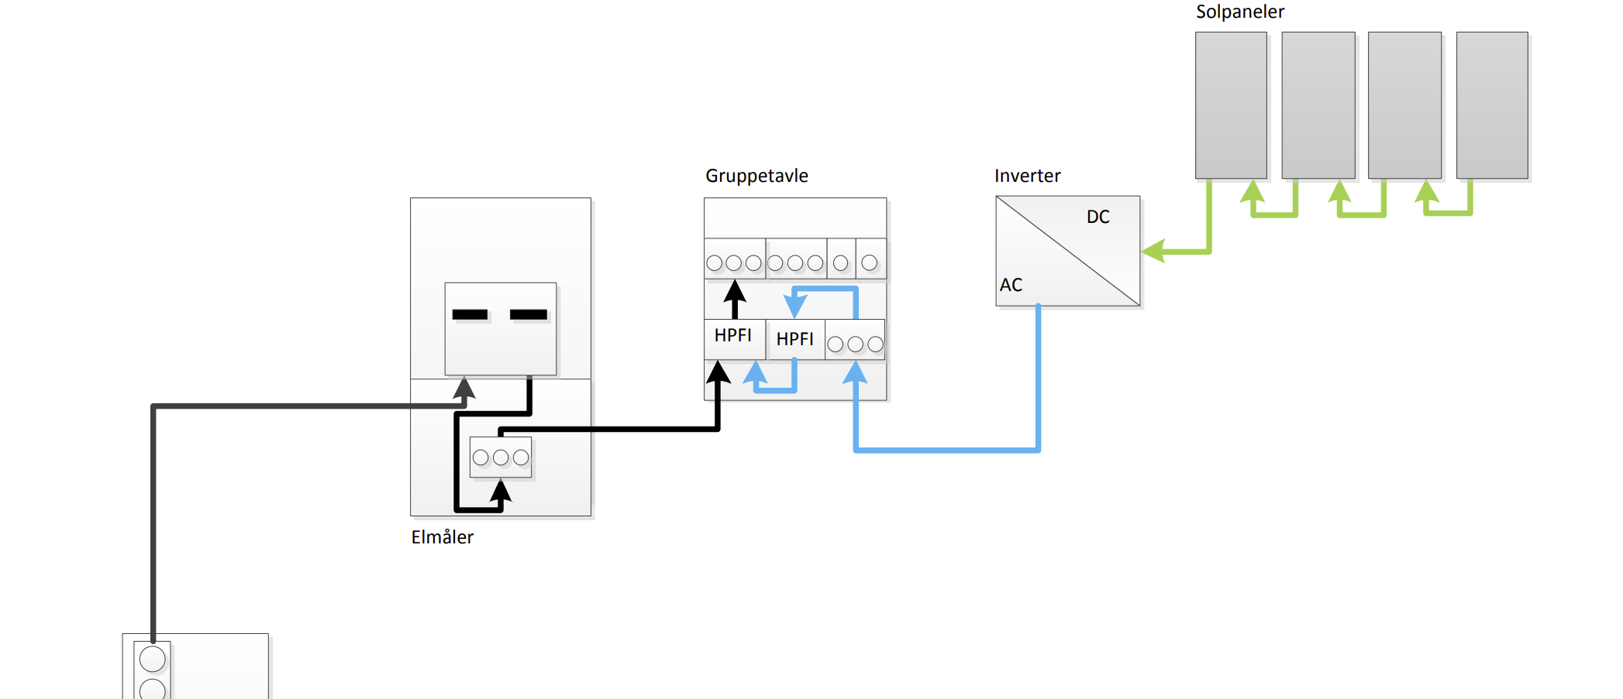
Solceller - installation
Det er vigtigt, at solcelleanlægget ved fejl i inverteren har sit eget beskyttelsesudstyr (HPFI-afbryder og sikringer), da man ikke kan anvende det samme beskyttelsesudstyr, som beskytter elinstallationen (de sorte forbindelser).
Notes:
Skitsen viser, hvorledes anlæggets dele indbyrdes er forbundet. Strømmen til ejendommen kommer fra kabelskabet placeret ude ved vejen (de sorte forbindelser). Forsyningen sker via en stikledning, der tilsluttes til elmåleren. Fra elmåleren løber strømmen videre gennem tarifsikringerne, som også kaldes for-sikringer. Fra tarifsikringerne løber strømmen videre i et kabel ind til gruppetavlen. I gruppetavlen løber strømmen først gennem en HPFI-afbryder, inden den via gruppeafbrydere distribueres videre ud i ejendommen til afbrydere og stikkontakter. Solcellerne producer strøm, der via DC-kabler (de grønne forbindelser) forbindes til inverteren. Inverteren omsætter jævnspænding og jævnstrøm til vekselspænding og vekselstrøm, som umiddelbart kan bruges i den elektriske installation. Fra inverteren løber strømmen videre til gruppetavlen (de blå forbindelser). I gruppetavlen løber strømmen først gennem en gruppeafbryder, som indeholder sikringer, der skal beskytte kablet ved kortslutning. Herefter løber strømmen videre til "sin egen" HPFI-afbryder, der beskytter mod indirekte berøring.

Slide 40
Solceller - installation
Er DC-kabler fremført sikkert og forsvarligt?
Er samlinger/tilslutninger på DC-kablerne forsvarlige?
Er solcelleanlægget installeret i henhold til krav for særlige områder, fx fugtige områder/landbrug?
Forefindes der midler til adskillelse på henholdsvis AC- og DC-siden?
Er klasse I-inverteren tilsluttet effektiv jordforbindelse?
Er solcelleinstallationen tilsluttet korrekt til en hovedstrømkreds?
Er AC-kabler fremført sikkert og forsvarligt?
Er solcellens forsyningsledning kortslutningsbeskyttet?
Er der installeret korrekt fejlstrømsafbryder - type A eller B? (noter fejlstrømsafbrydertype)
Er fejlstrømsafbryderen virksom (afprøvning ved hjælp af instrument)?
Er tavlen/tavlerne mærket med, at der kan forekomme spænding fra flere sider?
Dokumentation

Slide 41
Solceller
Er DC-kabler fremført sikkert og forsvarligt?
DC-kablerne (jævnstrømskabler) skal oplægges ud fra bestemmelserne i DS/HD 60364 del 5-52 valg og installation af elektrisk materiel - ledningssystemer eller fabrikantens anvisninger.
Opmærksomhed på at solcelleinstallationer også går ind under særlige områder eller installationer og der er yderligere krav i del 712 samt på fabrikantens anvisninger omkring anvendelse af materiellet.

Slide 42
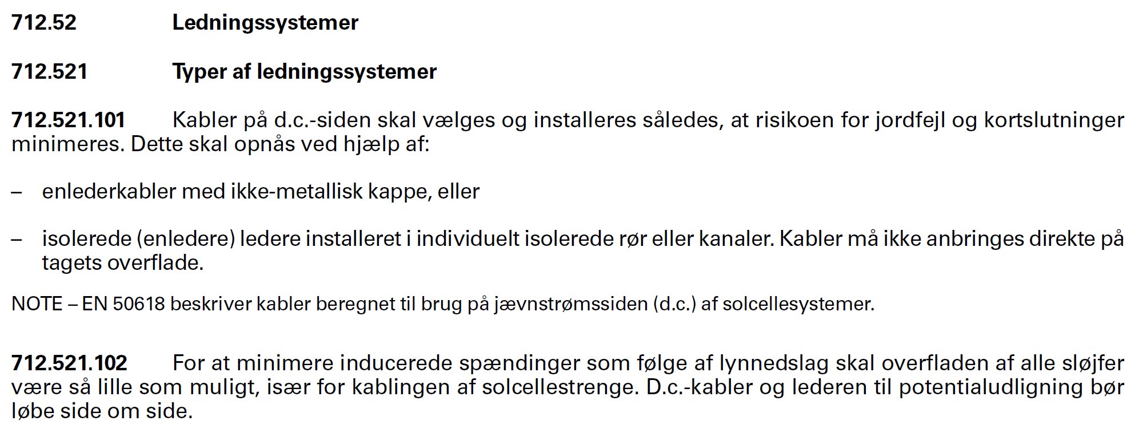
Solceller
Er DC-kabler fremført sikkert og forsvarligt?

Slide 43
Solceller
Er DC-kabler fremført sikkert og forsvarligt?
Solcellestrenges ledninger, solcellepanelers ledninger og solcellers jævnstrømshovedledninger skal vælges og installeres på en sådan måde, at risikoen for jordfejl og kortslutninger minimeres.
Dette kan fx opnås ved at forstærke beskyttelsen af ledningerne mod ydre påvirkninger ved anvendelse af ledninger, som ud over grundisolation er forsynet med ekstra isolation (kappe), eller ved ledningernes placering og fiksering.

Slide 44
Solceller
Er DC-kabler fremført sikkert og forsvarligt?
Ledningssystemer skal kunne modstå de forventede ydre påvirkninger som fx vind, isdannelse, temperatur og solbestråling.
Forbindelsesledningerne mellem de enkelte solcellepaneler skal udføres efter fabrikantens vejledning.
Vær opmærksom på, at eventuel overskydende ledning placeres således, at det fx ikke slides i stykker i forbindelse med vindpåvirkning.

Slide 45
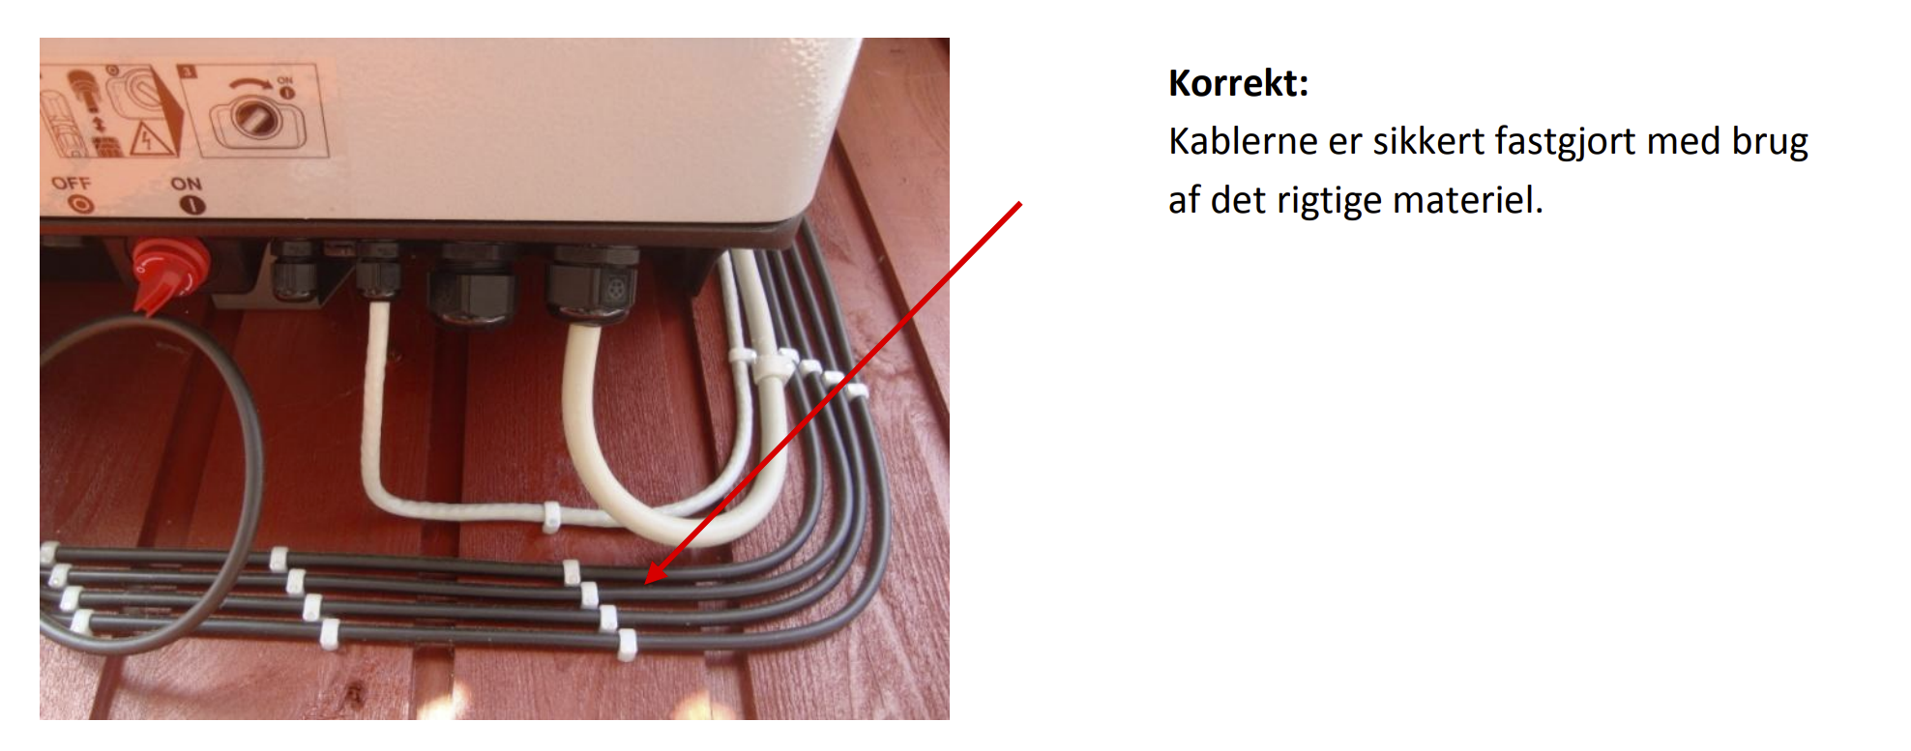
Solceller
Er DC-kabler fremført sikkert og forsvarligt?
Der kan være fejl på billederne der ikke fremgår af teksten

Slide 46
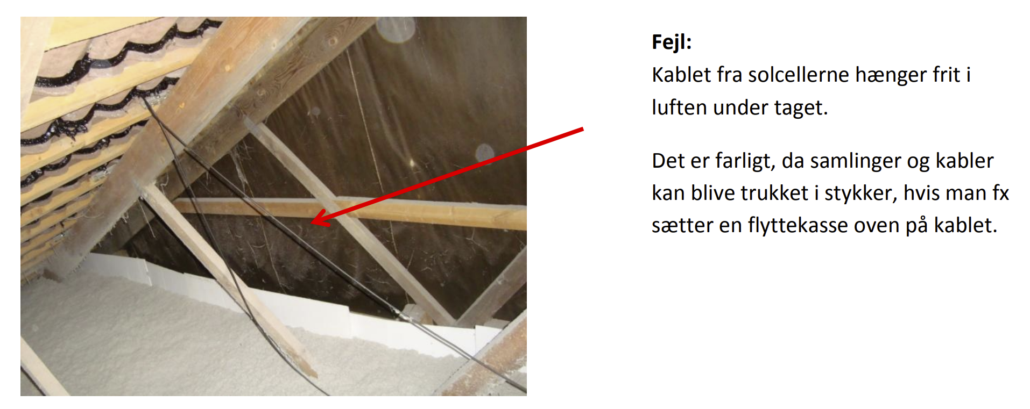
Solceller
Er DC-kabler fremført sikkert og forsvarligt?
Der kan være fejl på billederne der ikke fremgår af teksten

Slide 47
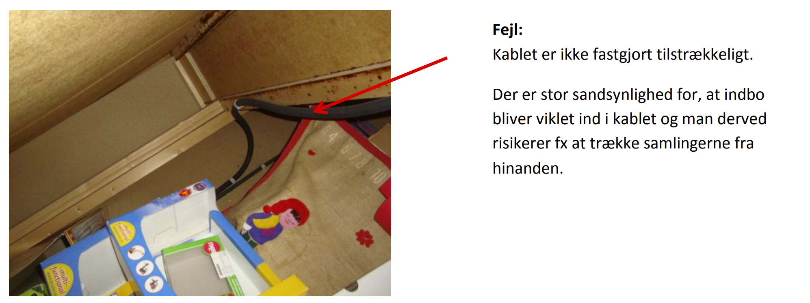
Solceller
Er DC-kabler fremført sikkert og forsvarligt?
Der kan være fejl på billederne der ikke fremgår af teksten

Slide 48
Solceller
Er samlinger og tilslutninger på DC-kablerne forsvarlige?
Forbindelser mellem ledere indbyrdes og mellem ledere og andet materiel skal give varig og holdbar elektrisk kontakt samt have tilstrækkelig mekanisk styrke, som beskrevet i DS/HD 60364 526 – elektriske forbindelser.
Generelt skal forbindelser udføres i egnede kapslinger, der giver tilstrækkelig mekanisk beskyttelse.
Ved tilslutningssteder for materiel skal den faste installation afsluttes i en dåse, roset, afbryder, stikkontakt eller i et lukket forbindelsesrum i fast monteret materiel.

Slide 49
Solceller
Er samlinger og tilslutninger på DC-kablerne forsvarlige?
Ved valg af forbindelsesmetode skal der tages hensyn til – ledermaterialer og isolermaterialer, – antal og form af de korer, lederen består af, – lederens tværsnitsareal, og – antallet af de ledere, der skal forbindes med hinanden.
Alle forbindelser skal være tilgængelige for inspektion, kontrol og vedligeholdelse.

Slide 50
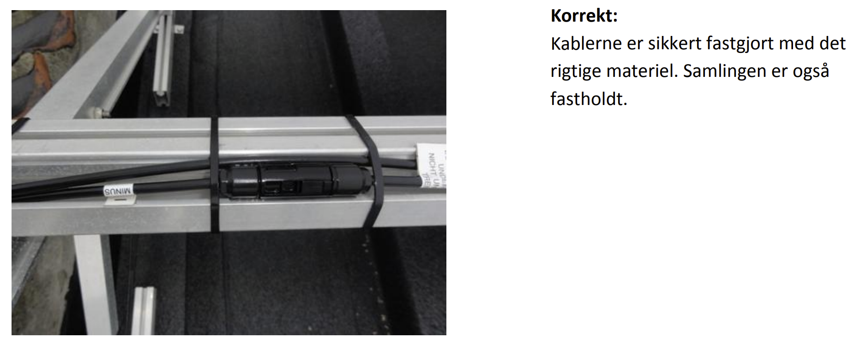
Solceller
Er samlinger og tilslutninger på DC-kablerne forsvarlige?
Der kan være fejl på billederne der ikke fremgår af teksten

Slide 51
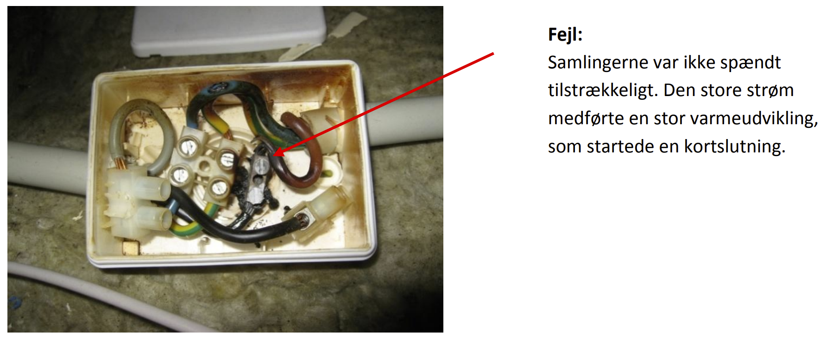
Solceller
Er samlinger og tilslutninger på DC-kablerne forsvarlige?
Der kan være fejl på billederne der ikke fremgår af teksten

Slide 52
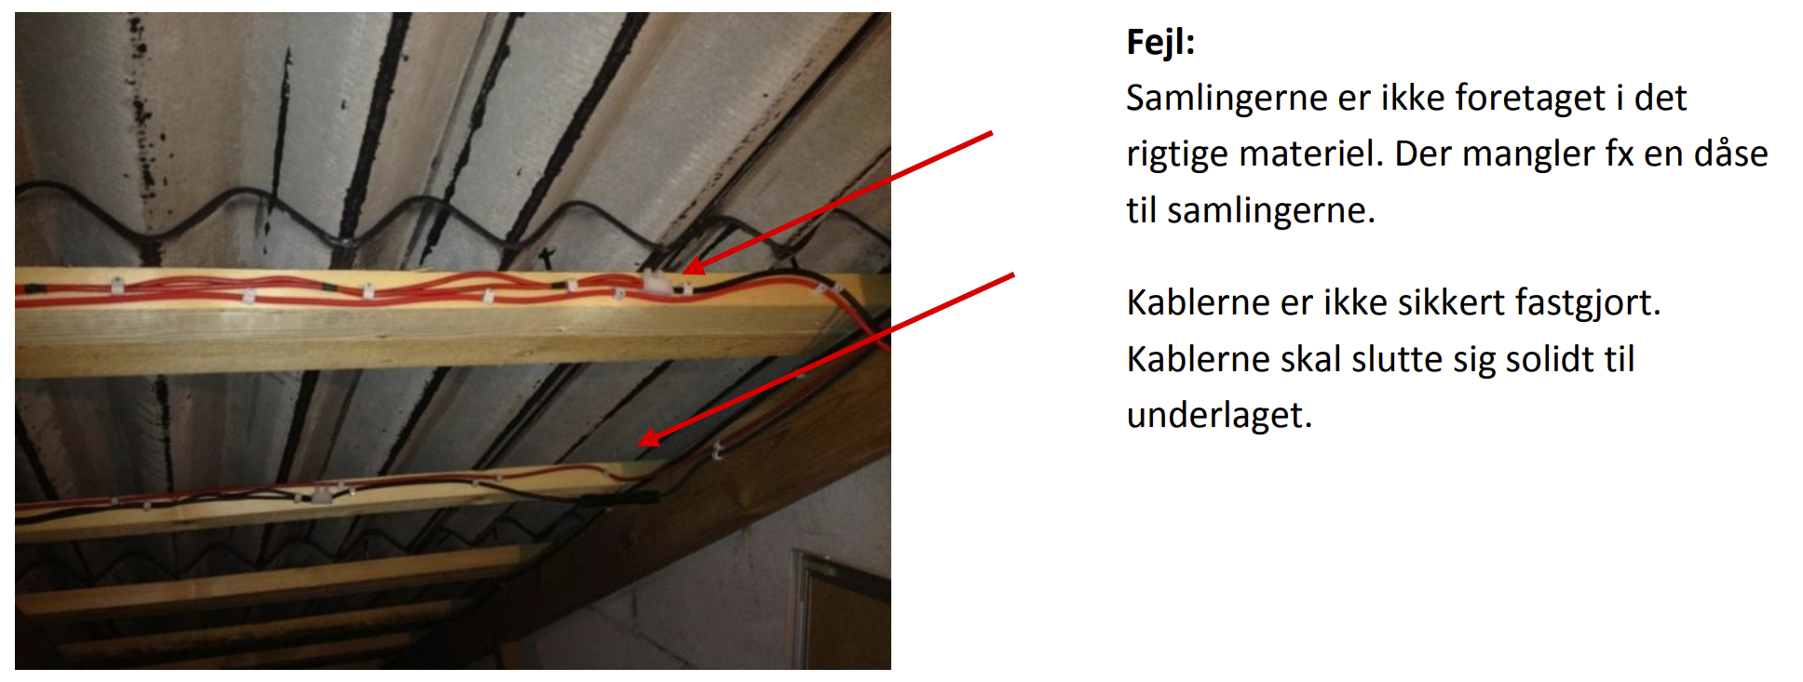
Solceller
Er samlinger og tilslutninger på DC-kablerne forsvarlige?
Der kan være fejl på billederne der ikke fremgår af teksten

Slide 53
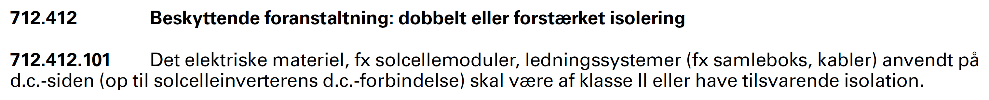

Solceller
Er samlinger og tilslutninger på DC-kablerne forsvarlige?

Slide 54
Solceller
Er solcelleanlægget installeret efter krav for særlige områder, fx fugtige områder, landbrug?
Hvor der erfaringsmæssigt kan forekomme gnavere (Tabel ZA1 klasse AL2), skal kabler beskyttes.
Kravet gælder også for jævnstrømskabler.
Kabler kan beskyttes fx ved placering, mekanisk beskyttelse eller ud fra kablets egne egenskaber.

Slide 55
Solceller
Er solcelleanlægget installeret efter krav for særlige områder, fx fugtige områder, landbrug?
For solcellesystemer er solcellestrenges ledninger, solcellepanelers ledninger og solcellers jævnstrømshovedledninger samt solcellens forsyningsledning omfattet af kravet om specielle beskyttelsesforanstaltninger i landbrugets driftsbygninger og bygninger for husdyrhold.
For andre områder må det bero på en konkret vurdering, om forholdene erfaringsmæssigt eller forventeligt indebærer risiko for skadelig påvirkning fra dyr.
Notes:
Hvis der er forekomst af dyr er det altså hele anlægget og ikke kun AC kabler der skal beskyttes.

Slide 56
Solceller
Er solcelleanlægget installeret efter krav for særlige områder, fx fugtige områder, landbrug?
Solcellemodulerne vil ofte være påmonteret færdigkonektionerede ledninger med stik eller leveret af fabrikanten/importøren som en del af selve modulet (elektrisk materiel), til sammenkobling af modulerne til et panel.
Når modulerne er sammenkoblet, vil de være omfattet af lavspændingsdirektivet, da spændingen overstiger 75 V DC.
Direktivet stiller krav om, at elektrisk materiel ikke bringer sikkerheden for personer, husdyr eller ejendom i fare, hvis det er rigtigt installeret.

Slide 57
Solceller
Er solcelleanlægget installeret efter krav for særlige områder, fx fugtige områder, landbrug?
Det skal således fremgå af fabrikantens vejledning, om solcellemodulerne må monteres, hvor der kan være særlige risici.
Vær også opmærksom på eventuelle fugt- eller vandpåvirkninger.

Slide 58
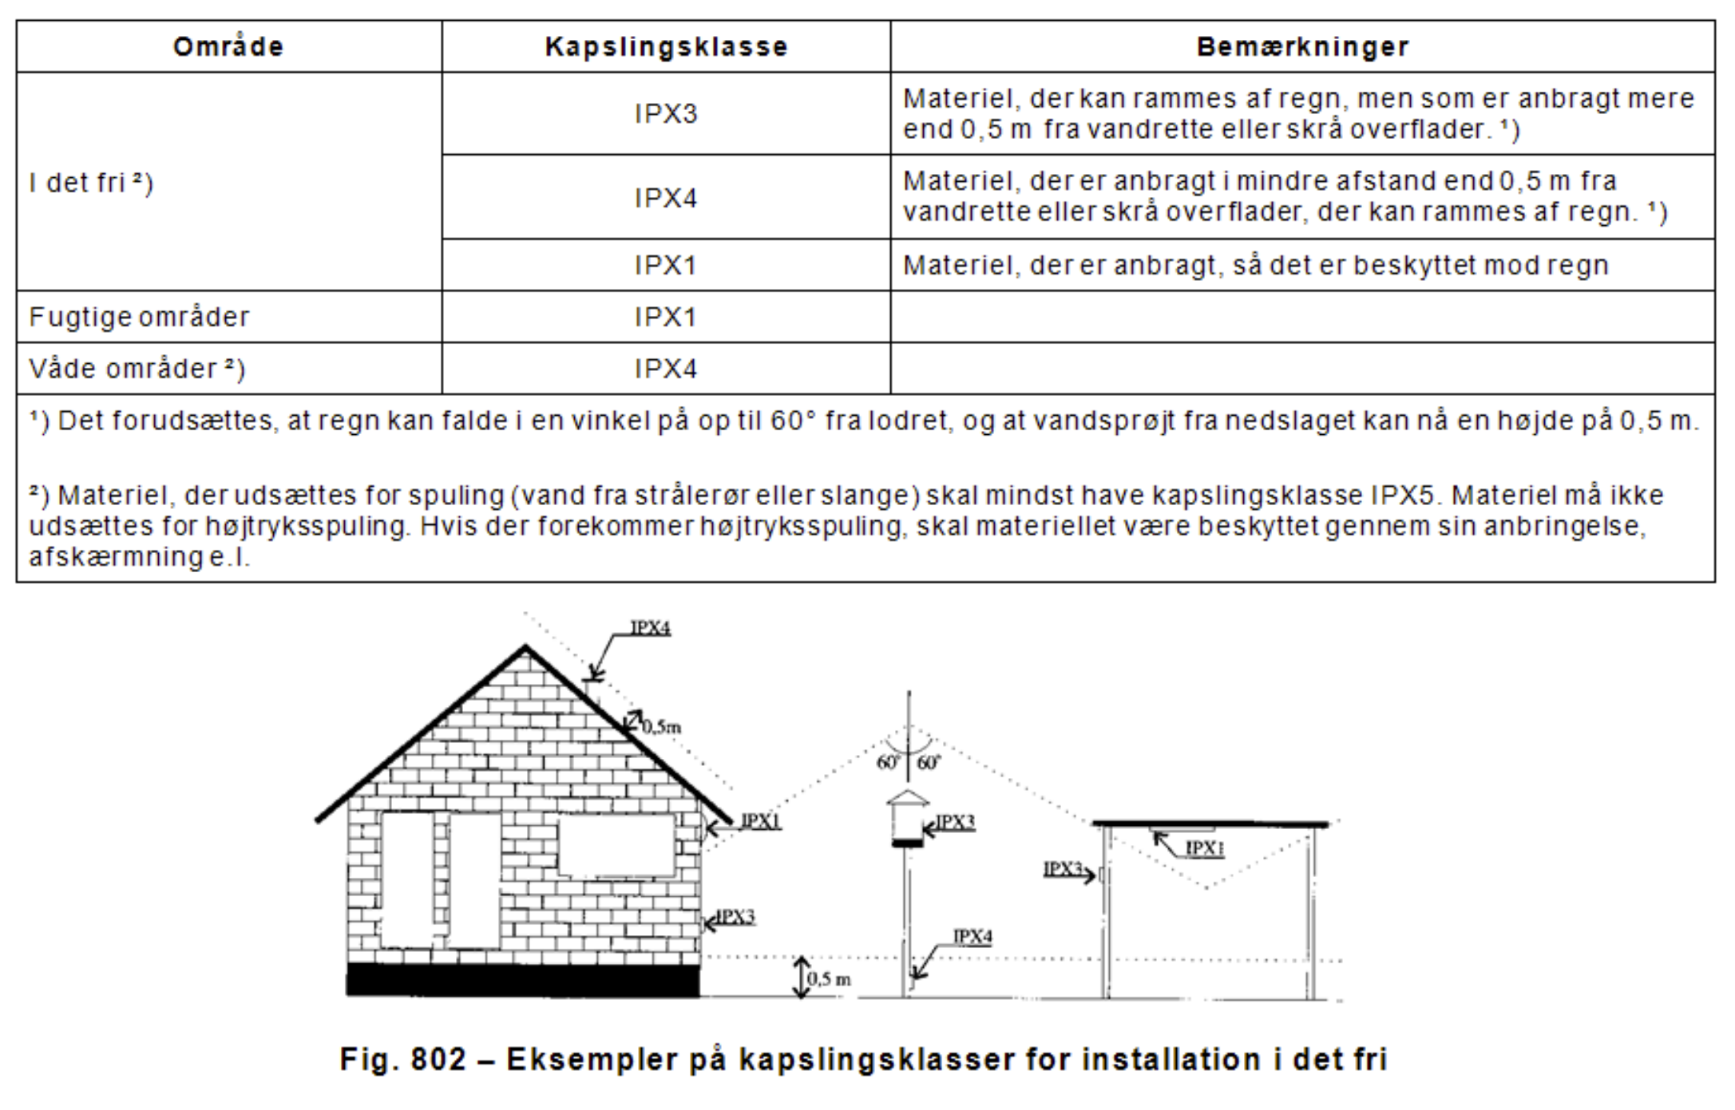
Solceller
Er solcelleanlægget installeret efter krav for særlige områder, fx fugtige områder, landbrug?
Notes:
IP systemet ser ud til at hænge ved, derfor denne slide

Slide 59
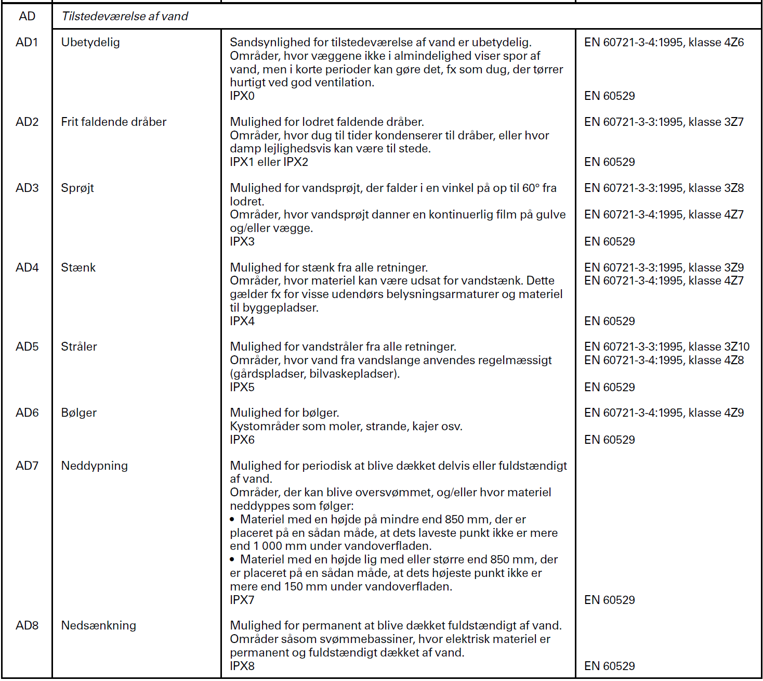
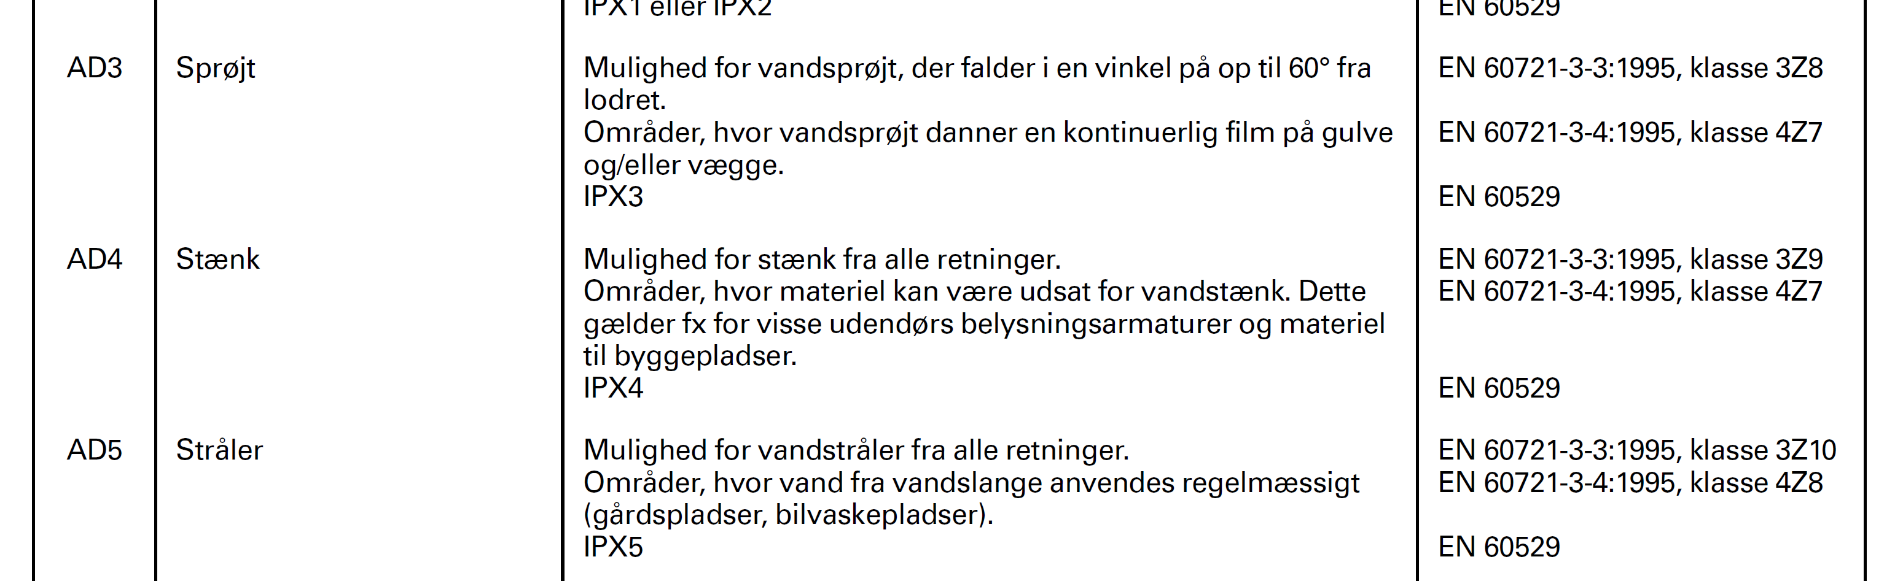
Solceller
Er solcelleanlægget installeret efter krav for særlige områder, fx fugtige områder, landbrug?

Slide 60
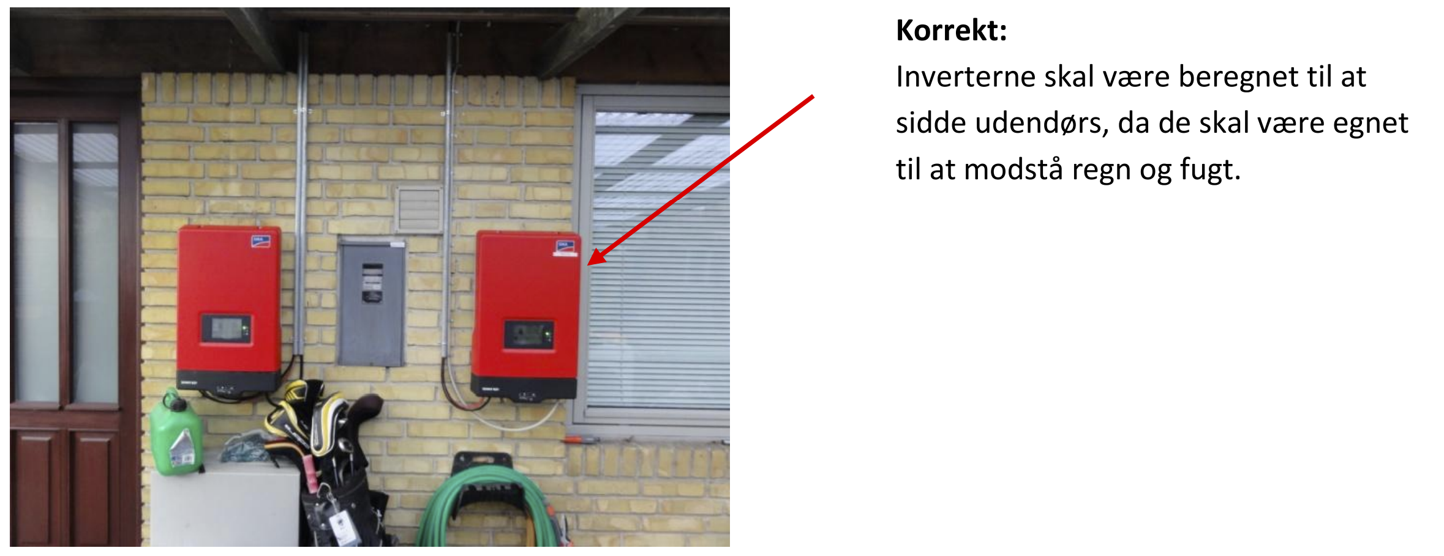
Solceller
Er solcelleanlægget installeret efter krav for særlige områder, fx fugtige områder, landbrug?
Der kan være fejl på billederne der ikke fremgår af teksten

Slide 61
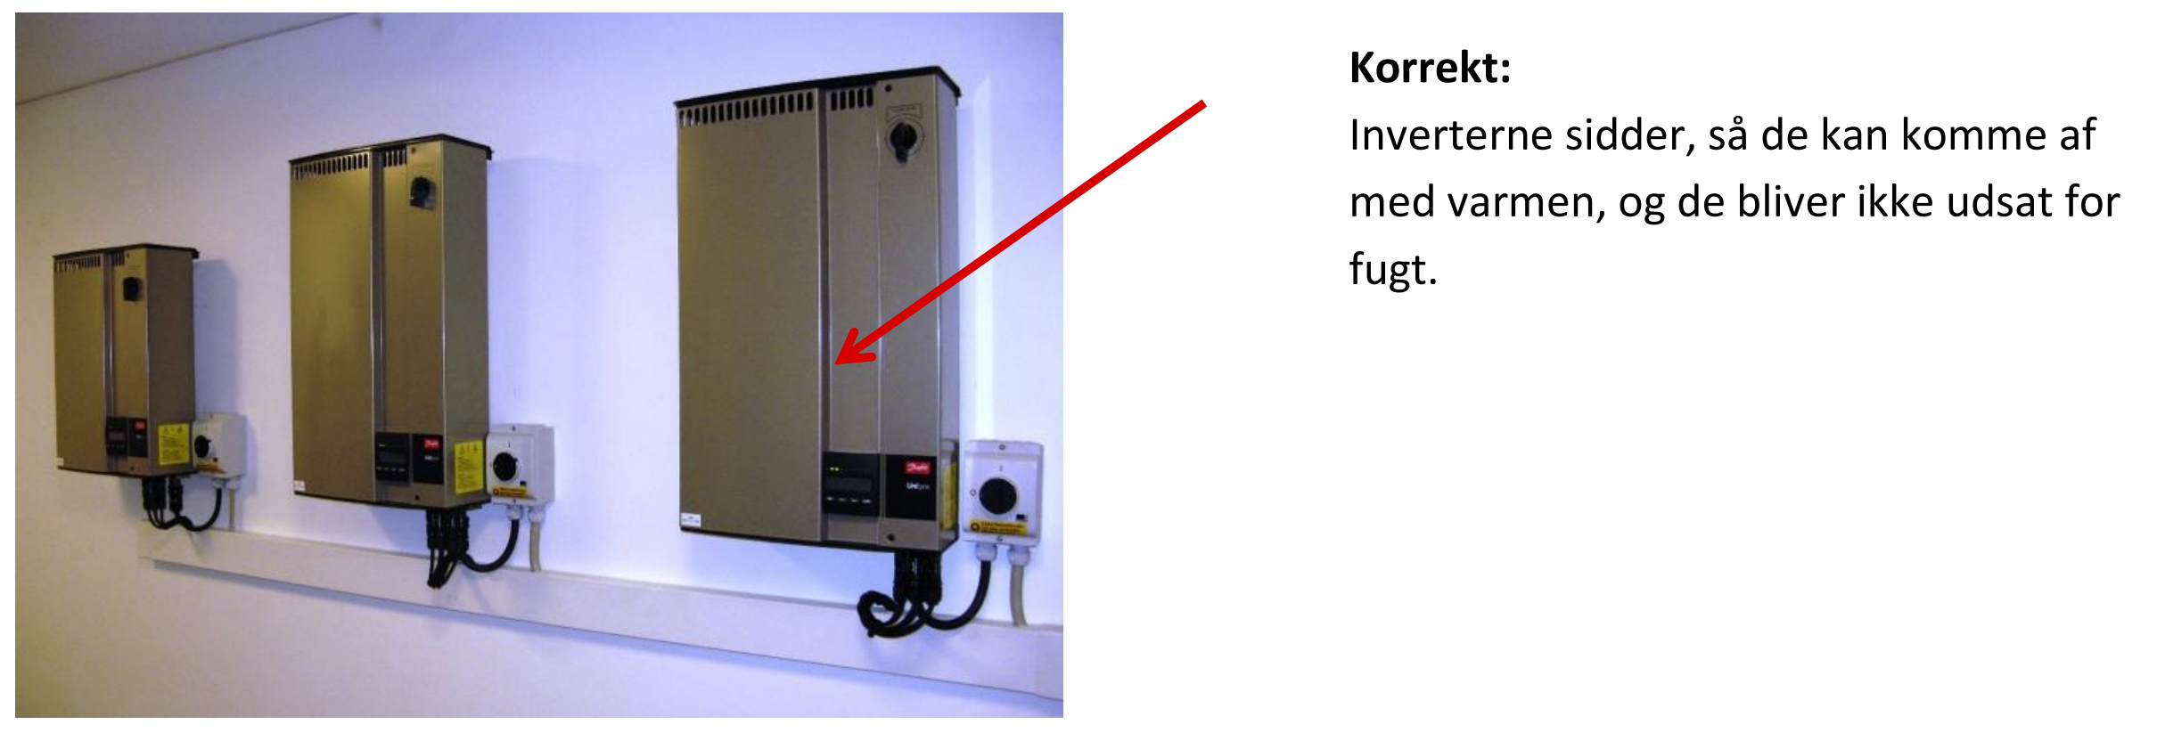
Solceller
Er solcelleanlægget installeret efter krav for særlige områder, fx fugtige områder, landbrug?
Der kan være fejl på billederne der ikke fremgår af teksten

Slide 62
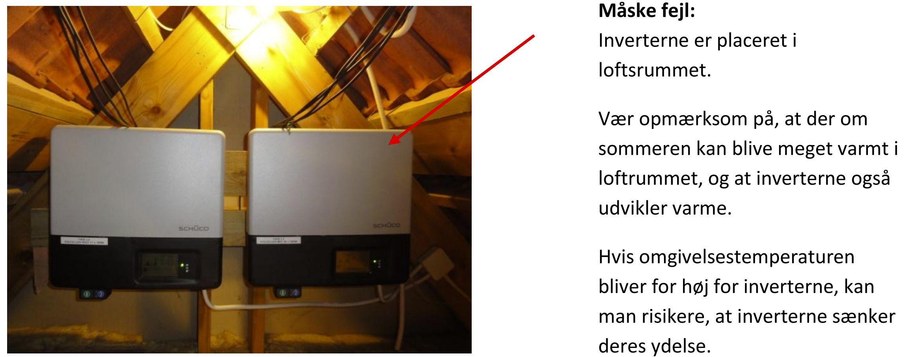
Solceller
Er solcelleanlægget installeret efter krav for særlige områder, fx fugtige områder, landbrug?
Der kan være fejl på billederne der ikke fremgår af teksten

Slide 63
Solceller
Er der midler til adskillelse på henholdsvis AC- og DC-siden?
Der skal forefindes midler til at adskille solcelleinverteren fra jævnstrømssiden og vekselstrømssiden jf.DS/HD 60364 712.537.2.101.
Adskilleren på jævnstrømssiden skal være egnet til at adskille jævnstrømskredse.
Det kan fx være en egnet adskiller indbygget i inverteren eller et jævnstrømsstik.
Se i øvrigt DS/HD 60364 712.537.
Adskiller funktionen medvirker til, at elektrisk arbejde på inverteren kan udføres sikkerhedsmæssigt forsvarligt.
På AC-siden kan adskilleren udgøres af fejlstrøms- eller gruppeafbryderen, hvis den er egnet.

Slide 64
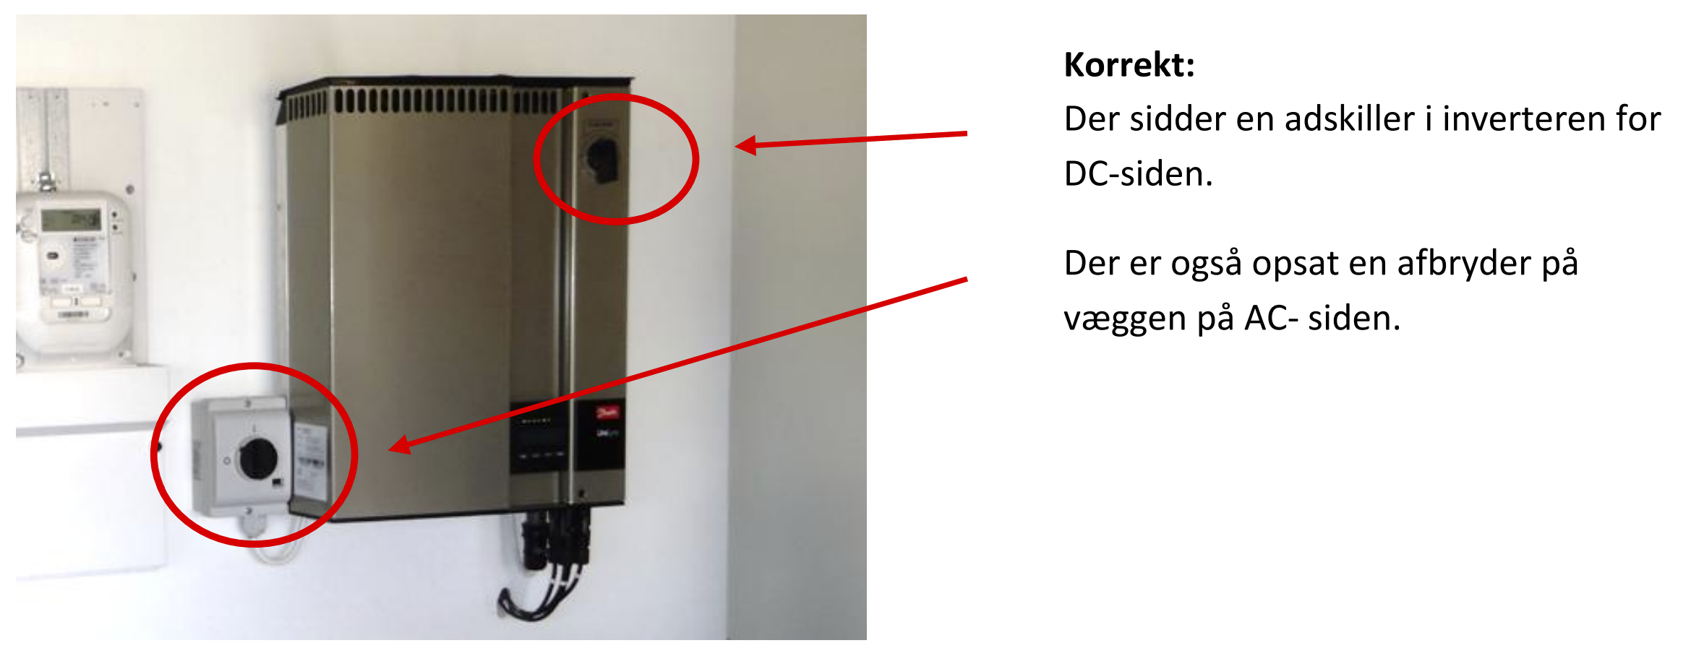
Solceller
Er der midler til adskillelse på henholdsvis AC- og DC-siden?
Der kan være fejl på billederne der ikke fremgår af teksten

Slide 65
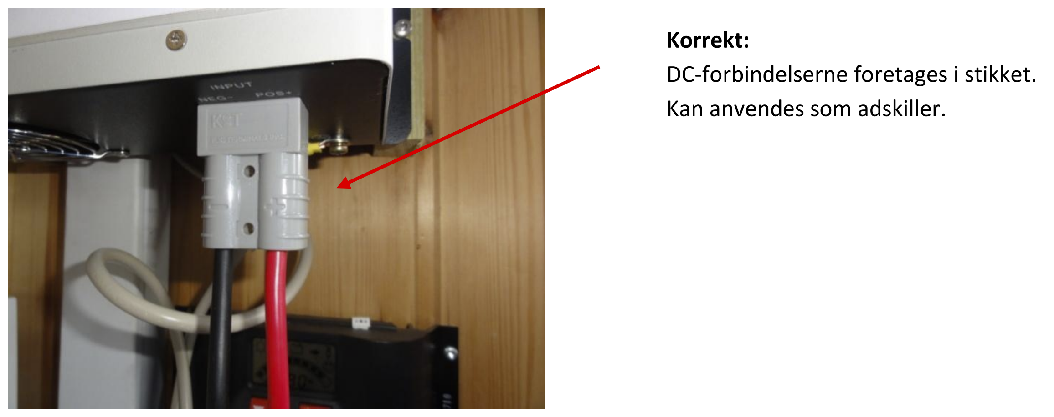
Solceller
Er der midler til adskillelse på henholdsvis AC- og DC-siden?
Der kan være fejl på billederne der ikke fremgår af teksten

Slide 66
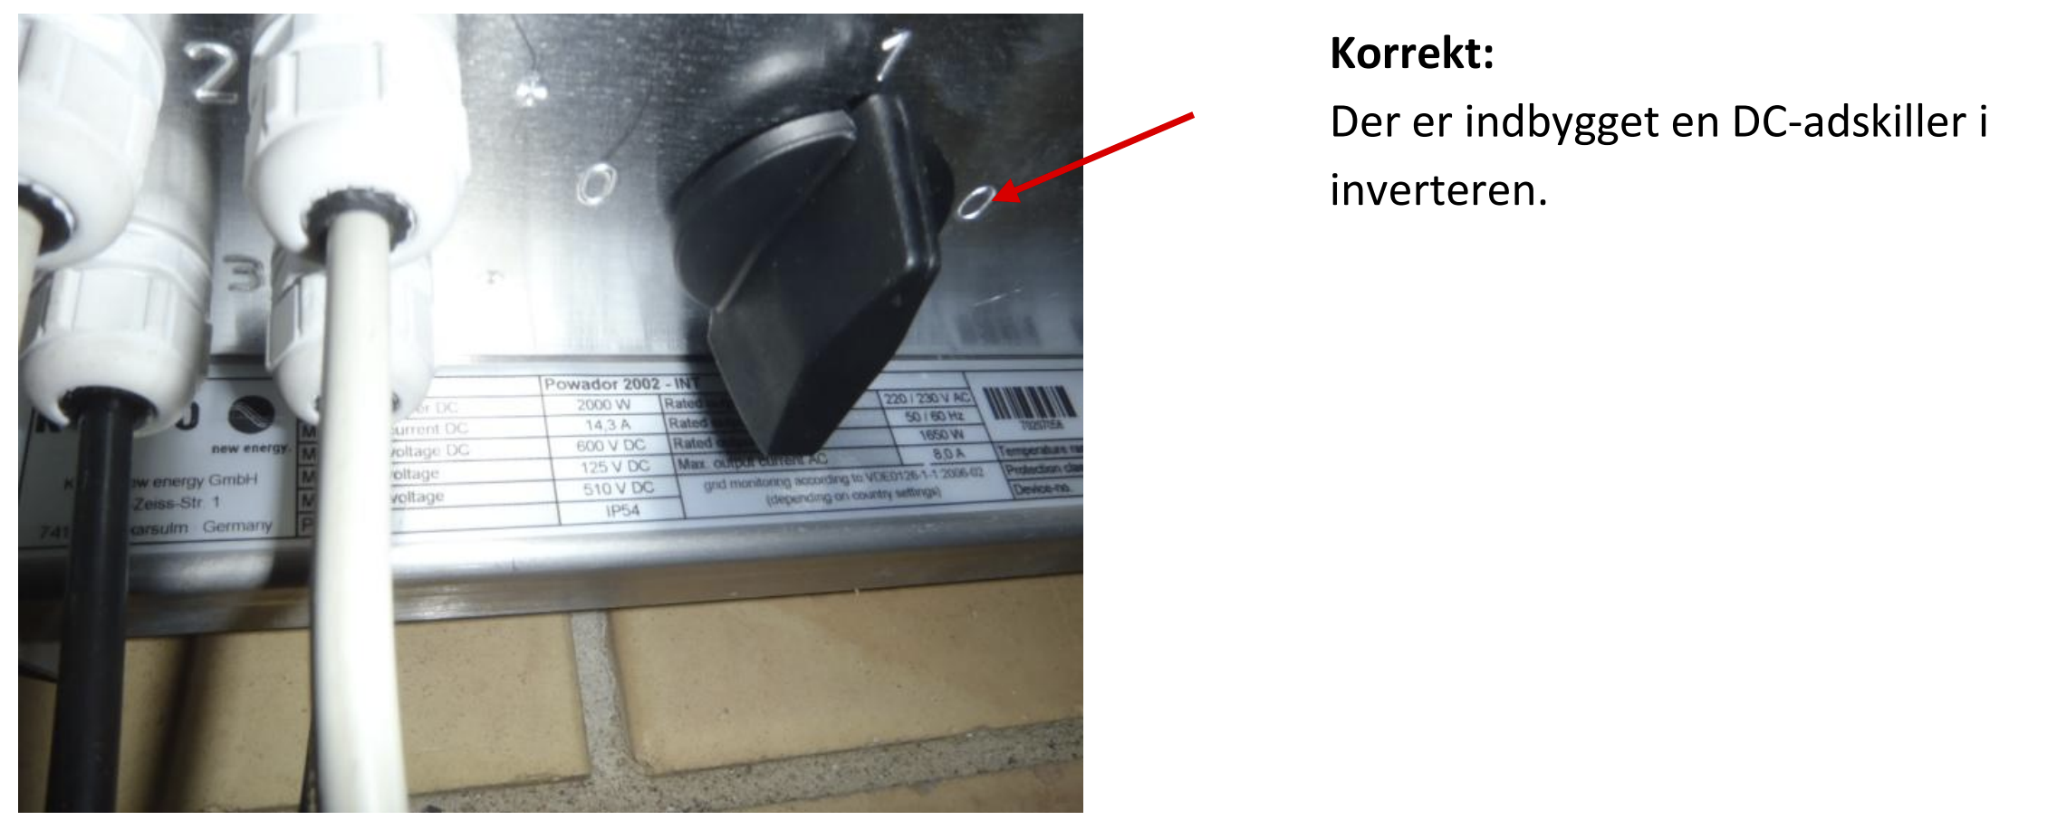
Solceller
Er der midler til adskillelse på henholdsvis AC- og DC-siden?
Der kan være fejl på billederne der ikke fremgår af teksten

Slide 67
Solceller
Er klasse I-inverteren tilsluttet en effektiv jordforbindelse?
Alle udsatte dele, der er beskyttet af samme beskyttelsesudstyr, skal ved hjælp af beskyttelsesledere forbindes til en fælles jordelektrode.

Slide 68
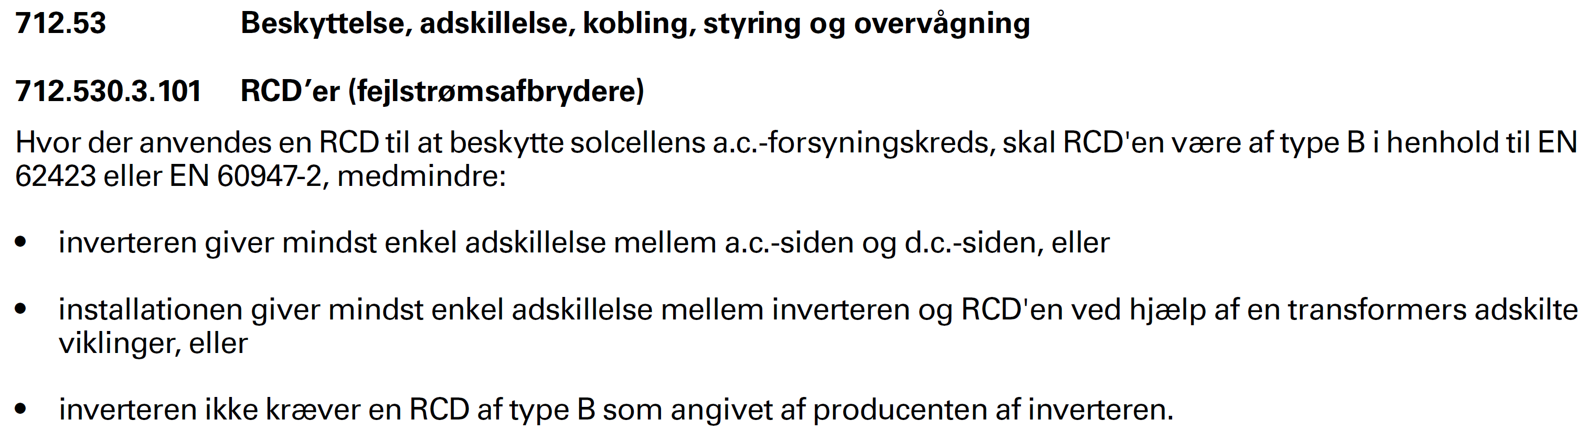
Solceller
Fejl

Slide 69
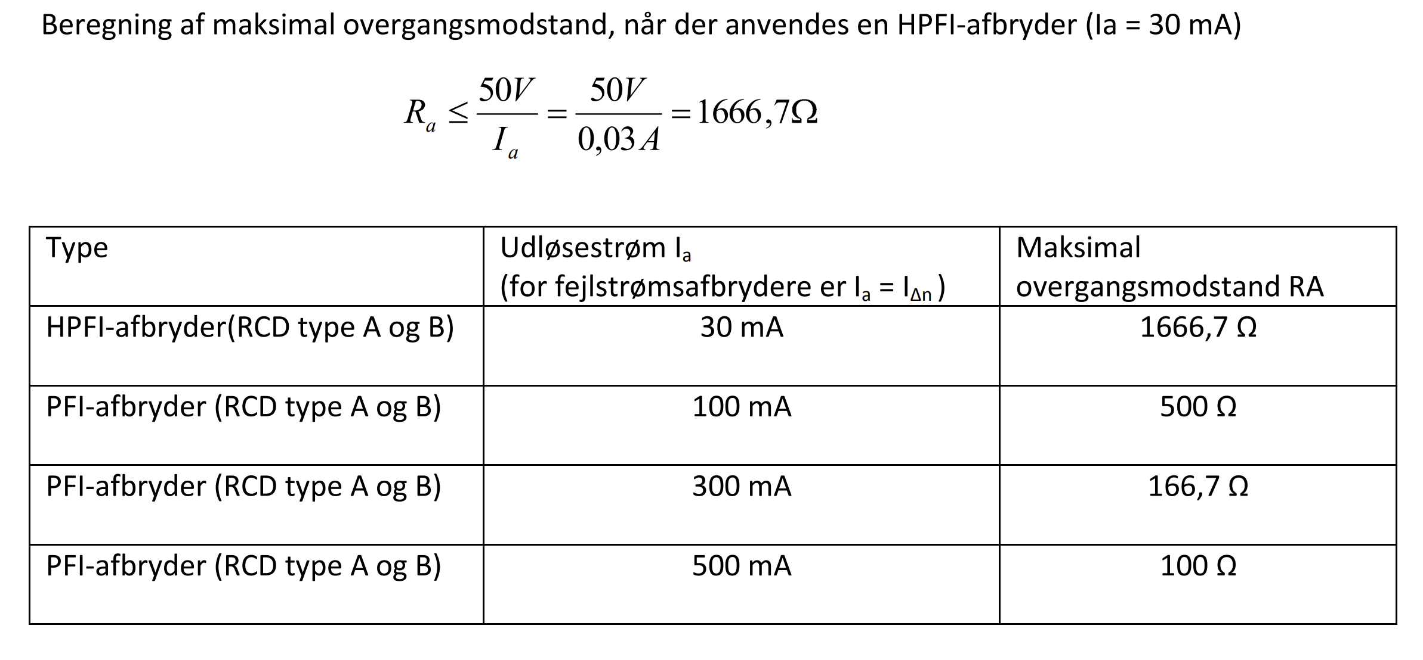
Solceller
Er klasse I-inverteren tilsluttet en effektiv jordforbindelse?

Slide 70
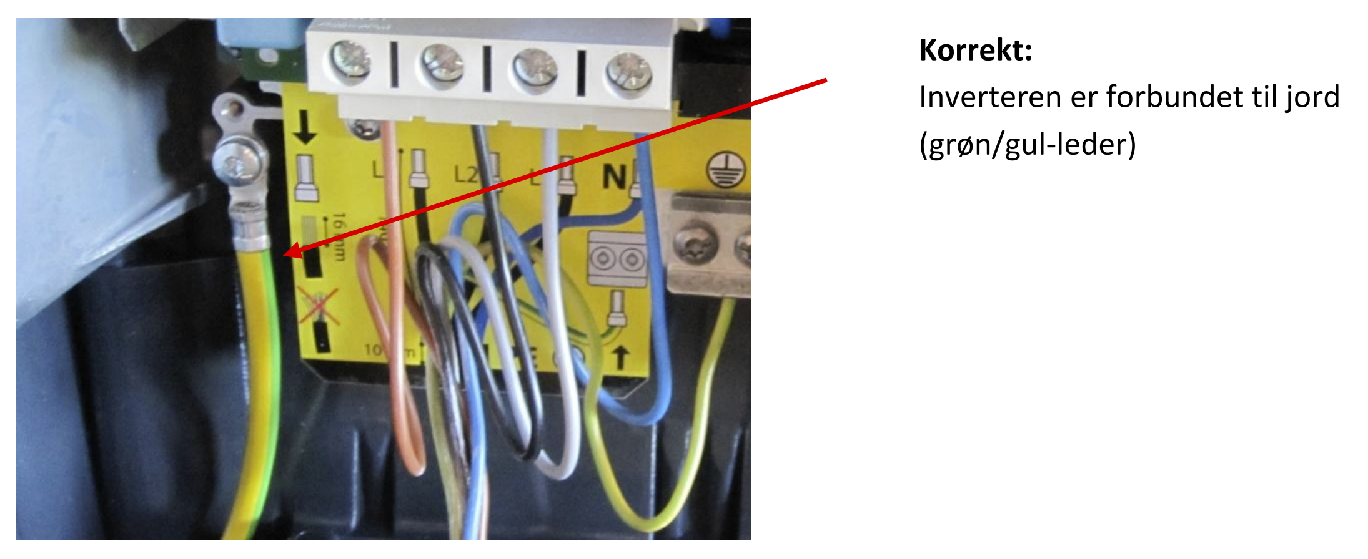
Solceller
Er klasse I-inverteren tilsluttet en effektiv jordforbindelse?
Der kan være fejl på billederne der ikke fremgår af teksten

Slide 71
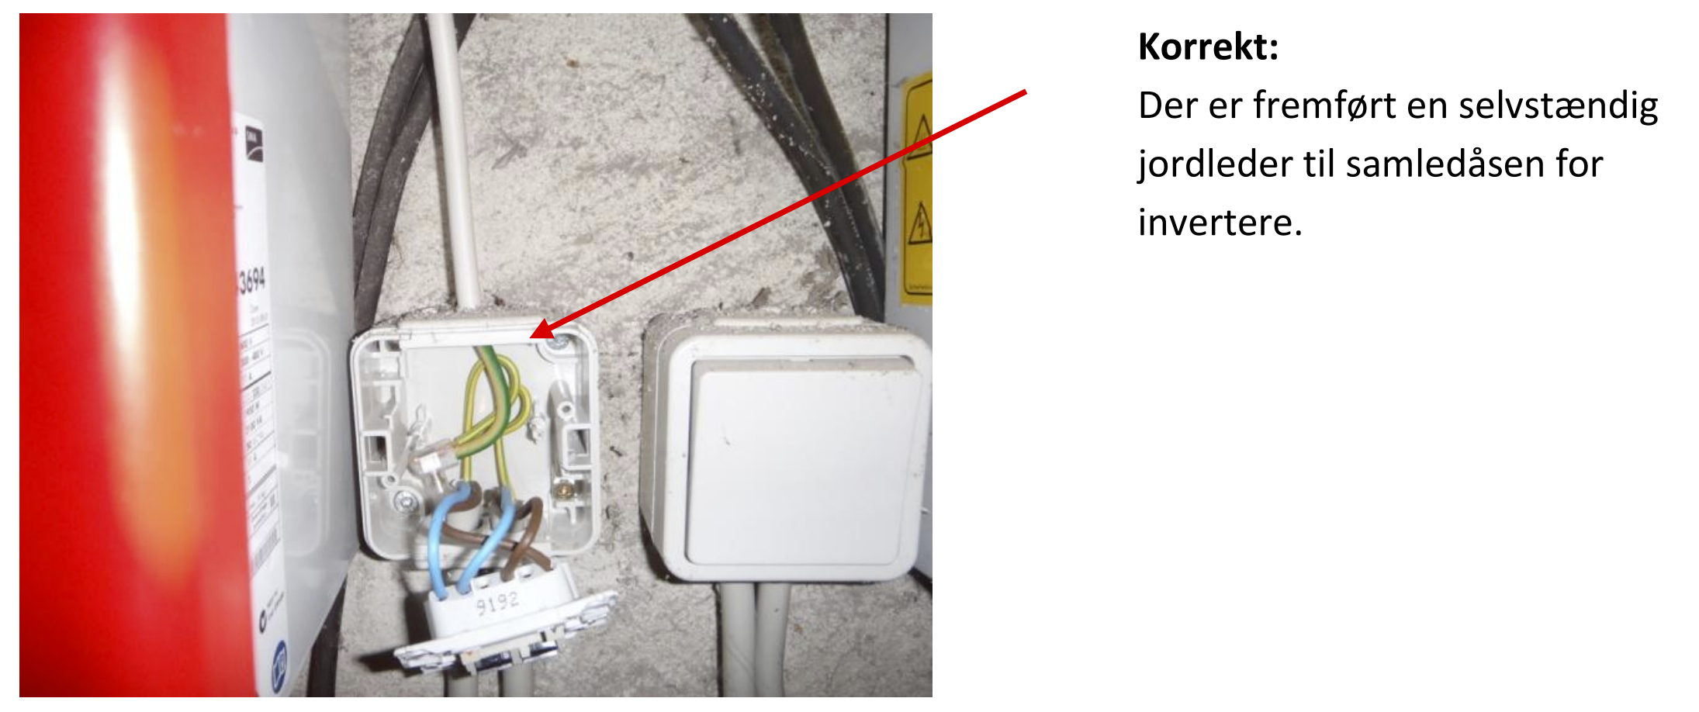
Solceller
Er klasse I-inverteren tilsluttet en effektiv jordforbindelse?
Der kan være fejl på billederne der ikke fremgår af teksten

Slide 72
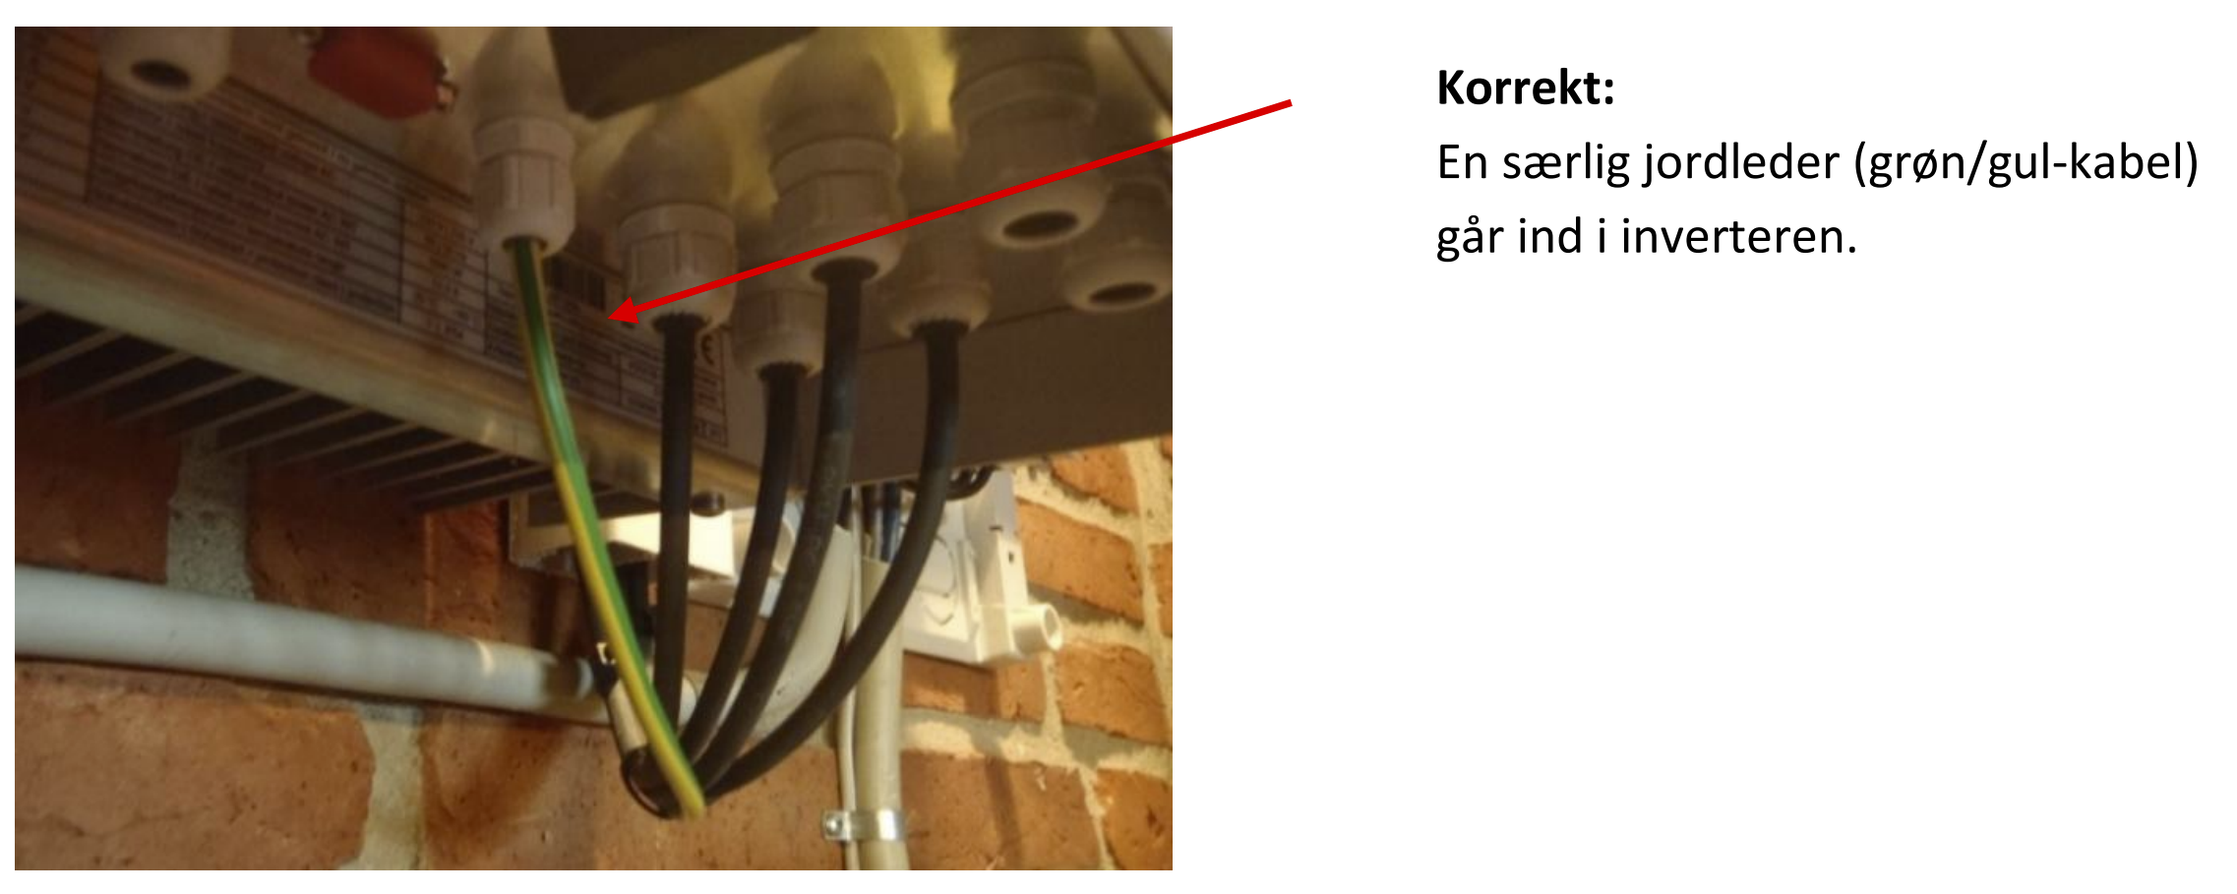
Solceller
Er klasse I-inverteren tilsluttet en effektiv jordforbindelse?
Der kan være fejl på billederne der ikke fremgår af teksten

Slide 73
Solceller
Er solcelleinstallationen tilsluttet korrekt til en hovedstrømkreds?
Dog er der ikke noget, der hindrer, at et solcelleanlæg tilsluttes i en undertavle.
Vær opmærksom på de særlige forhold, der gør sig gældende for et solcelleanlæg, samt eventuelle særlige forhold omkring undertavlen.
Dette indebærer, at en fejlstrømsafbryder, der installeres for at beskytte solcelleinverteren, ikke kan anvendes til at beskytte andet udstyr eller dele af installationen.
Det indebærer desuden, at en inverter ikke må tilsluttes en installation via en stikprop. For at inverteren kan levere energien fra solcellerne ud på nettet, hæver den sin udgangsspænding.

Slide 74
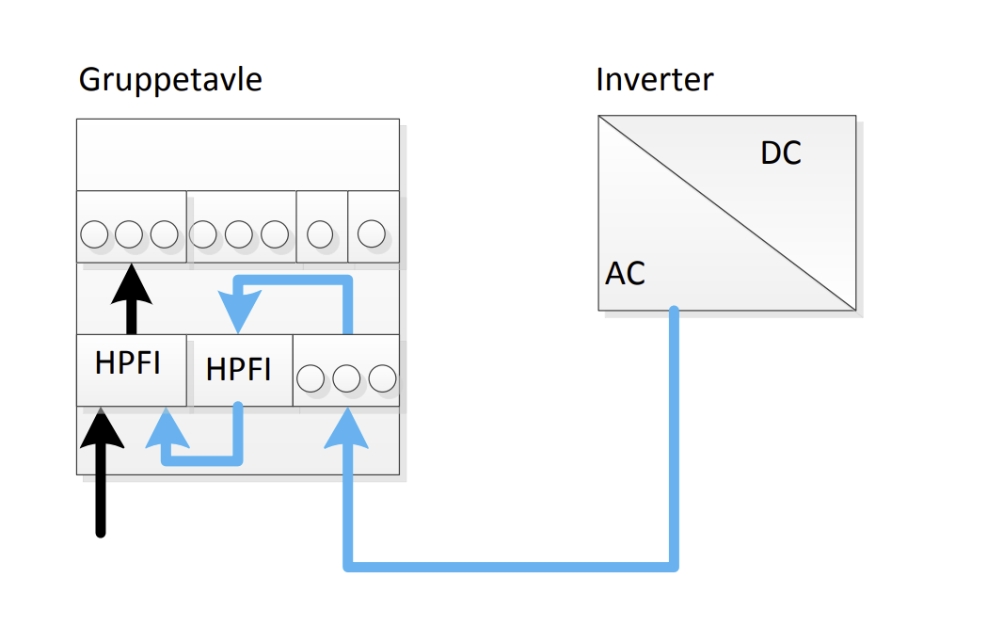
Solceller
Er solcelleinstallationen tilsluttet korrekt til en hovedstrømkreds?
Inverterens udgangsspænding må maksimalt være 253 volt i Danmark.
Hvis kabeltværsnittet mellem inverter/undertavle og gruppetavle er for lille og spændingsfaldet dermed er for stort, vil inverteren reducere sin ydelse, når den når den maksimale udgangsspænding.
Man kan således risikere, at på grund af et for lille kabeltværsnit vil solcelleanlægget ikke levere den forventede energimængde.
Vær opmærksom på, om der fx er brugsgenstande i nærheden, der ikke kan tåle denne høje spænding.

Slide 75
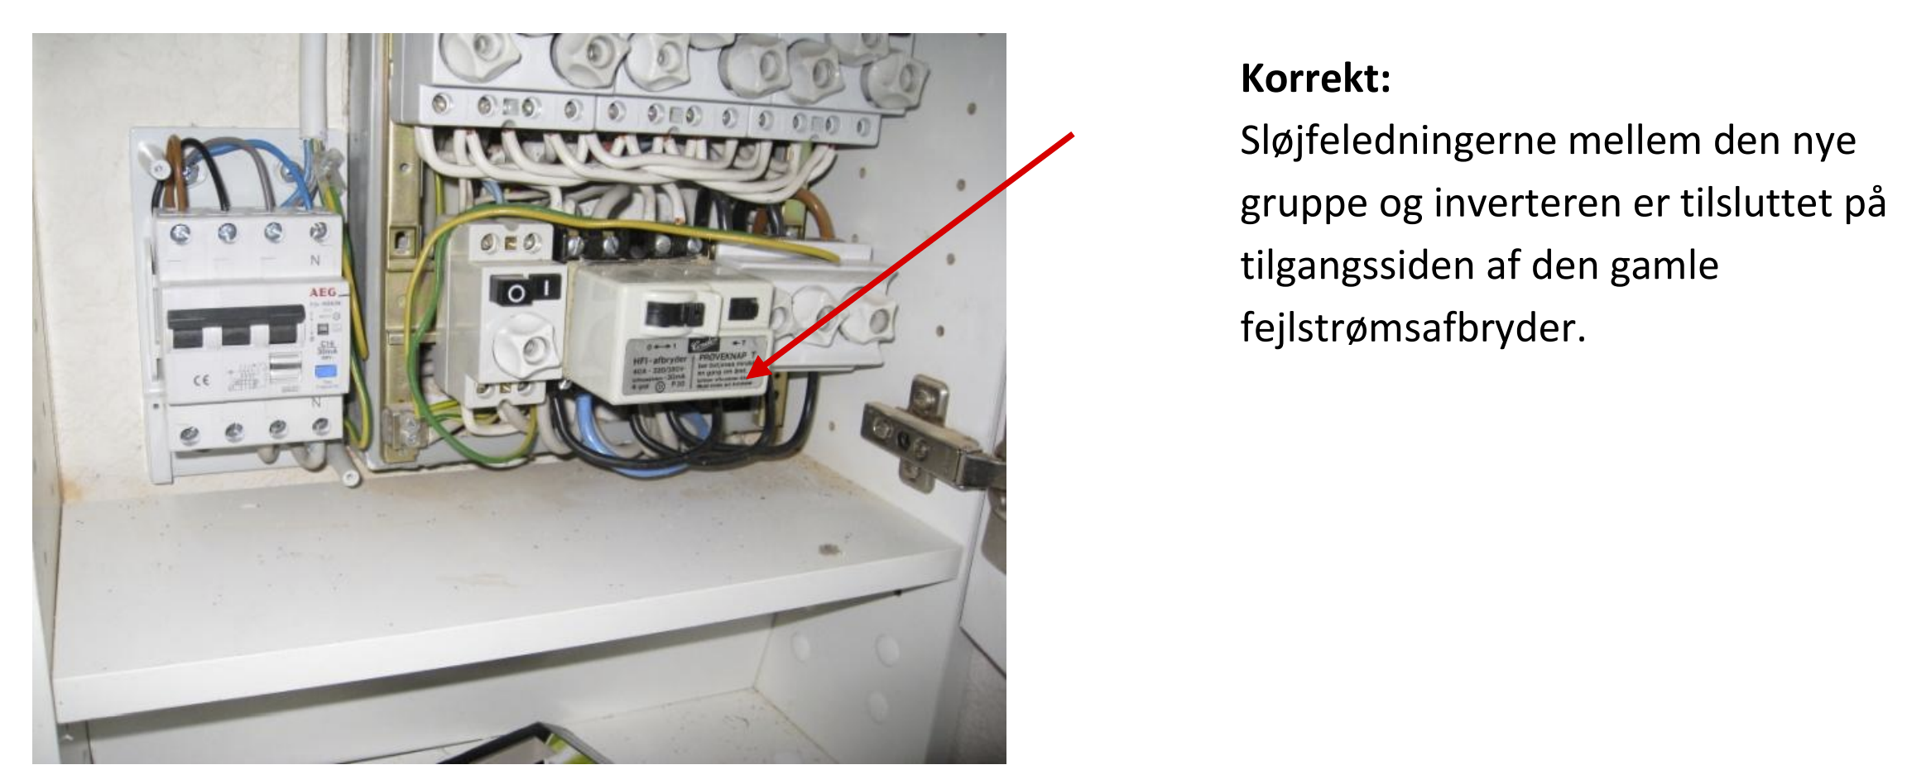
Solceller
Er solcelleinstallationen tilsluttet korrekt til en hovedstrømkreds?
Der kan være fejl på billederne der ikke fremgår af teksten

Slide 76
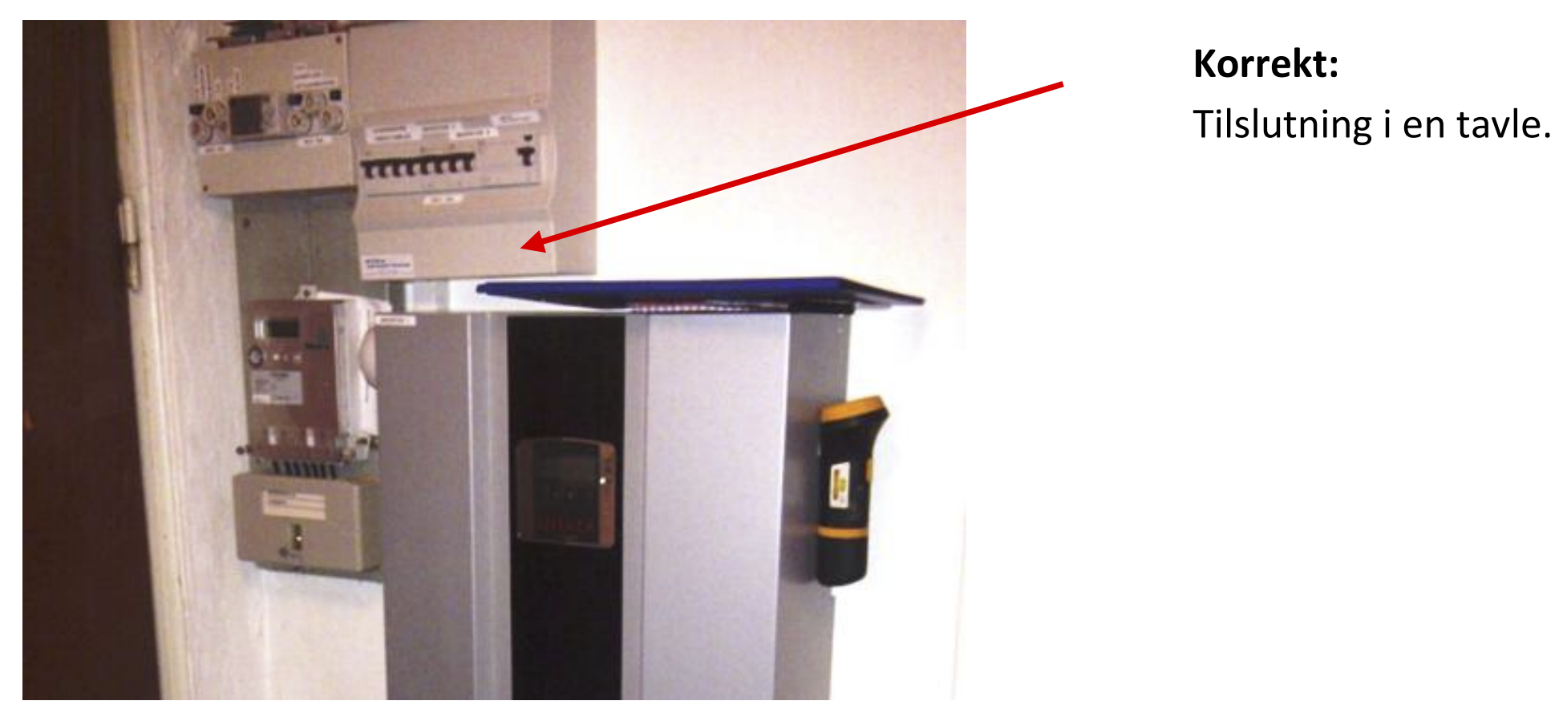
Solceller
Er solcelleinstallationen tilsluttet korrekt til en hovedstrømkreds?
Der kan være fejl på billederne der ikke fremgår af teksten

Slide 77
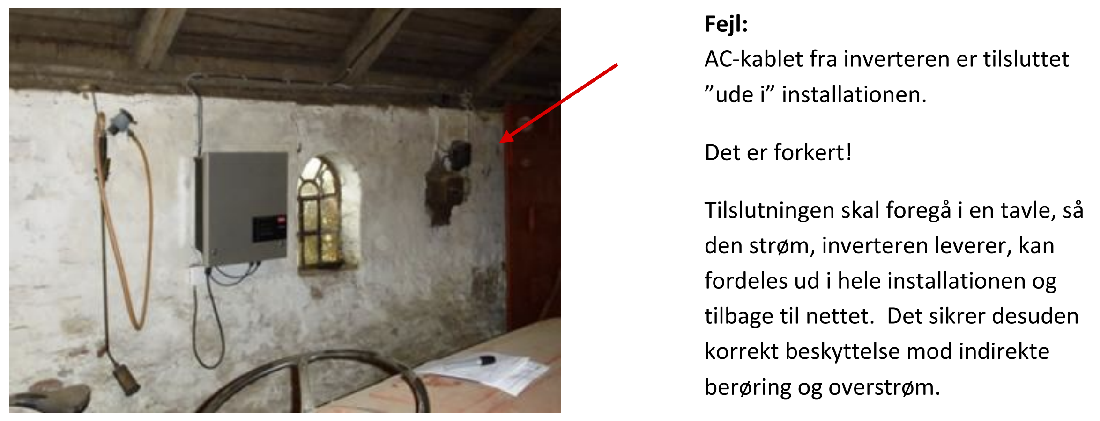
Solceller
Er solcelleinstallationen tilsluttet korrekt til en hovedstrømkreds?
Der kan være fejl på billederne der ikke fremgår af teksten

Slide 78
Solceller
Er AC-kabler fremført sikkert og forsvarligt?
Kabler skal vælges og installeres på en sådan måde, at risikoen for jordfejl og kortslutninger minimeres.
Dette kan fx opnås ved at forstærke beskyttelsen af kablerne mod ydre påvirkninger ved anvendelse af supplerende beskyttelse, hvis det skønnes nødvendigt.
Alternativt kan kablerne ved deres placering være fornødent beskyttet.
Ledningssystemer skal kunne modstå de forventede ydre påvirkninger som fx temperatur og mekaniske påvirkninger.

Slide 79
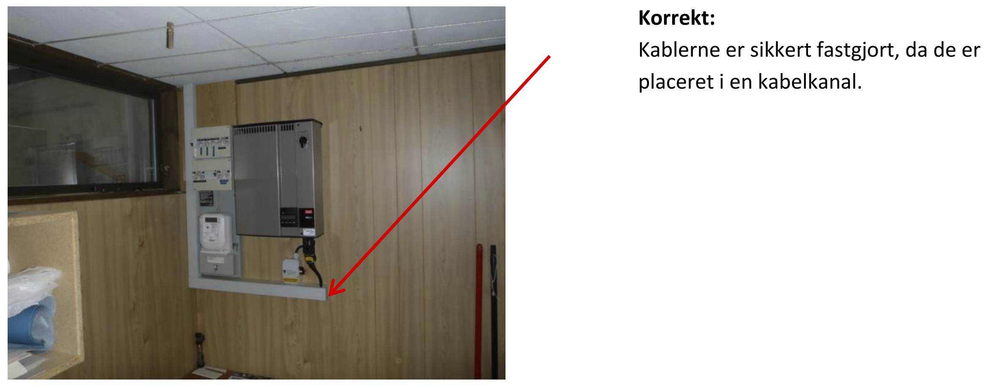
Solceller
Er AC-kabler fremført sikkert og forsvarligt?
Der kan være fejl på billederne der ikke fremgår af teksten

Slide 80

Solceller
Er AC-kabler fremført sikkert og forsvarligt?
Der kan være fejl på billederne der ikke fremgår af teksten

Slide 81

Solceller
Er AC-kabler fremført sikkert og forsvarligt?
Der kan være fejl på billederne der ikke fremgår af teksten

Slide 82

Solceller
Er solcellens forsyningsledning kortslutningsbeskyttet?

Slide 83

Solceller
Er solcellens forsyningsledning kortslutningsbeskyttet?

Slide 84

Solceller
Er solcellens forsyningsledning kortslutningsbeskyttet?
Der kan være fejl på billederne der ikke fremgår af teksten

Slide 85

Solceller
Er solcellens forsyningsledning kortslutningsbeskyttet?
Der kan være fejl på billederne der ikke fremgår af teksten

Slide 86

Solceller
Er solcellens forsyningsledning kortslutningsbeskyttet?
Der kan være fejl på billederne der ikke fremgår af teksten

Slide 87
Solceller
Er der installeret korrekt fejlstrømsafbryder? (type A eller B – noter typen)

Slide 88

Solceller
Er der installeret korrekt fejlstrømsafbryder? (type A eller B – noter typen)
Der kan være fejl på billederne der ikke fremgår af teksten

Slide 89

Solceller
Er der installeret korrekt fejlstrømsafbryder? (type A eller B – noter typen)
Der kan være fejl på billederne der ikke fremgår af teksten

Slide 90

Solceller
Er der installeret korrekt fejlstrømsafbryder? (type A eller B – noter typen)

Slide 91

Solceller
Er fejlstrømsafbryderen virksom? (afprøvning ved hjælp af instrument)
Der kan være fejl på billederne der ikke fremgår af teksten

Slide 92

Solceller
Er fejlstrømsafbryderen virksom? (afprøvning ved hjælp af instrument)
Der kan være fejl på billederne der ikke fremgår af teksten

Slide 93

Solceller
Er fejlstrømsafbryderen virksom? (afprøvning ved hjælp af instrument)
Der kan være fejl på billederne der ikke fremgår af teksten

Slide 94

Solceller
Er tavlerne mærket med, at der kan forekomme spænding fra flere sider?

Slide 95

Solceller
Er tavlerne mærket med, at der kan forekomme spænding fra flere sider?
Der kan være fejl på billederne der ikke fremgår af teksten

Slide 96

Solceller
Er tavlerne mærket med, at der kan forekomme spænding fra flere sider?
Der kan være fejl på billederne der ikke fremgår af teksten

Slide 97

Solceller
Er tavlerne mærket med, at der kan forekomme spænding fra flere sider?
Der kan være fejl på billederne der ikke fremgår af teksten

Slide 98

Solceller
Dokumentation
Ejeren af et solcelleanlæg skal ved overdragelsen have udleveret dokumentation over anlægget.
Brugeren af en installation skal have adgang til dokumentation i et sådant omfang, så han kan overholde sine vedligeholdelsesforpligtelser.
Notes:
Supplerende skema til KLS systemet – I har sikkert en app ☺

Slide 99
Solceller
Sikkerhed ved invertere
I henhold til EN 62109-1, mærkning og dokumentation, skal følgende punkter være opfyldt:
Mærkepladen Tekst på mærkepladen skal mindst være str. 1.5 mm, og den skal være klart læsbar og differentiere sig fra bagrunden. Teksten skal være modstandsdygtig og må ikke kunne fjernes eller være ikke læsbar.
Identifikation Navn på fabrikant, modeltypenummer, serienummer samt produktionsdato skal fremgå af mærkepladen.
Driftsområder Spænding og strømområder for apparatet skal være angivet på mærkepladen. IP-klasse skal angives. Beskyttelsesklasse skal angives.
Tilslutninger og kabeltype skal fremgå tydeligt på apparatet. Vejledningen skal indeholde alle ind- og udgangsterminaler med markering på DC/AC.
Notes:
Producentens dokumentation

Slide 100
Solceller
Sikkerhed ved invertere
5. Advarselssymboler Symboler på mærkepladen skal tydeligt kunne skelnes fra øvrig tekst. Advarselssymboler skal overholde et mindstekrav på 2,75 mm.
6. Symbol på afladningstid Der skal angives, hvor lang tid der skal gå, inden apparatet må åbnes, da apparatet indeholder komponenter, som kræver afladningstid.
Notes:
Producentens dokumentation

Slide 101
Solceller
Sikkerhed ved invertere Dokumentation
Dokumentation skal tydeligt beskrive tilslutninger og advarsler, som skal sikre en sikker drift af apparatet.
Omgivelsestemperatur og relativ luftfugtighed skal angives.
Tilspændingsmoment, der skal bruges på kabelterminaler, skal angives.
Overspændingskategori skal angives for hvert input og output.
Alle vejledninger og instruktioner, som vedrører sikkerhed, skal være affattet på det nationale sprog (dansk).
Notes:
Producentens dokumentation

Slide 102


Solceller - Transientbeskyttelse
Notes:
Hvis vi går med 2nedslag pr. km^2 er vi på den sikre side

Slide 103

Solceller - Transientbeskyttelse
I lynstatistikker er landet opdelt i enhedsarealer på 1.000 km2.
Den årlige lynnedslagstæthed opgøres som det årlige gennemsnit af lokaliserede lynnedslag i hvert enhedsområde.
Den årlige variation i nedslagshyppighed er stor.
Den hidtil største tæthed (i perioden 1991-2000) er op imod 2.000 lynnedslag pr. 1.000 km2 registreret i Nyborgområdet i 1994.
Det høje tal stammer fra et kraftigt tordenvejr den 29. juni 1994. Den laveste intensitet er under 10 pr. 1.000 km2 ved Anholt i 1992.
Notes:
Hvis vi går med 2nedslag pr. km^2 er vi på den sikre side

Slide 104

Solceller - Transientbeskyttelse

Slide 105

Solceller - Transientbeskyttelse
Notes:
Hvis vi går med 2nedslag pr. km^2 er vi på den sikre side
Derfor i beboelse må kablet fra solcellen til inverteren ikke overstige 115/2=57m – alternativt installeres DC SPD

Slide 107

Solceller prisudvikling
Notes:
KWh prisen inc. afgifter

Slide 108

Solceller

Slide 109

Solceller
Notes:
Trifolium bygningen - renovation

Slide 110

Solceller
MIPV - Mobile integrated photovoltaics

Slide 111

Solceller
Notes:
Flydende anlæg – vidst nok i Swiech

Slide 112
Solceller – Betydningen af at kende sit forbrug
Når vi arbejder med projektering af solcelleanlæg er det altafgørende for anlægets effektivitet at vi ved hvornår vi forbruger strøm – og hvor meget.
Heldigvis holder vores forsyningsselskaber øje med det og kan levere de data til os.
Næste gang skal vi bruge historiske data til beregne på forskellige setups med solceller og evt. batteriløsninger.

Slide 113
Solceller – Opgave til næste gang
Opgave:
På https://eloverblik.dk har alle kunder tilsluttet det offentlige net i Danmark mulighed for at hente data fra deres elmåler med et døgns forsinkelse.
Dem skal vi bruge for at lave det bedst mulige design af solcelleanlæg til lige netop din bygning.
Det er muligt at afkræve realtids data fra forsyningsselskabet (Bekendtgørelse om måle- og afregningssystemer for el og varme" BEK nr. 1407 af 15.12.2015 § 8, stk 4.)
Til denne øvelse er realtidsdata ikke relevant.
Du skal sikre at du kan logge ind (mit ID) hvis du selv betaler din elregning. Hvis dine forældre eller samboende gør det kan de give dig fuldmagt til at tilgå målerdata efter at de logger ind.
Du er også velkommen til at bruge data fra din idrætsforening, rollespilsklub eller lignende.
Hvis ingen af ovenstående kan lade sig gøre vil læren give dig et datasæt på en bygning du ikke kender til rådighed
Notes:
Datasæt vedlagt i zipfilen – ved tvivl om format mm. Kontakt (i god tid) Johannes Simonsen på josi@mercantec.dk

Slide 114
SLUT☺

Slide 115
Mercantecs solceller
H.C. Andersensvej
https://www.solarweb.com/Home/GuestLogOn?pvSystemId=8e152778-5118-44ce-bd7c-00598debb902
Midtbyens Gymnasium
https://mydeltasolar.deltaww.com/index.php?lang=en-us
Notes:
Brugernavn: kirsten@kirstenhasberg.dk
Password: Mercantec22
Må ikke udleveres til elever

Slide 116
Kilder
www.Greenline.dk
https://enrgi.dk/solceller/
https://teknologisk.dk
https://www.greenmatch.dk/solceller
http://dansolar.dk/
https://solcellepriser.dk/
https://solarcell.dk/
https://www.alamy.com/
https://www.researchgate.net/
https://www.vivaenergi.dk/
https://www.viasol.dk/
https://projekter.au.dk/
https://www.x-sol.dk
https://www.bolius.dk/
https://www.energy-supply.dk/
https://www.acsolarwarehouse.com/
https://www.dmi.dk/
https://www.wattoo.dk/
Ds/HD 60364
https://www.lsp-international.com/
https://solcelle.dk/
https://www.teknologisk.dk/_/media/75899_EL%20solcelleanl%E6g%20vejledning.pdf
https://via.ritzau.dk/
https://energig.com/

